Slide 1
Доклад ректора Антохиной Ю. А. на заседании ученого совета ГУАП
31 августа 2023, Санкт-Петербург

Slide 2
Ключевые моменты, результаты и достижения
1. Основные итоги работы 2022-2023
24 января 2023 года
Благодарность Президента Российской Федерации за заслуги в научно-педагогической деятельности, подготовке квалифицированных специалистов и многолетнюю добросовестную работу
Юбилейные даты
35
Институт технологий предпринимательства и права (экономический факультет)
лет
60
Институт информационных технологий и программирования
лет
60
Газета
лет

Slide 3
Ключевые моменты, результаты и достижения
1. Основные итоги работы 2022-2023
ГУАП занимает
По предметным рейтингам
ГУАП сегодня
Инжиниринг и технологии
Инженерно-техническая сфера
Естественно-математическая сфера
Экономика и управление
> 14 000
64
из 635 вузов в рейтинге лучших университетов по версии Forbes
место
обучающихся
151
программа
подготовки
65
из 720 вузов в рейтинге влиятельности вузов
место
36
в рейтинге предпринимательских университетов и бизнес-школ
место
16 — 30 позиция
с декабря 2022 года
50
ГУАП вошел в топ
рейтинга эффективности воспитательной работы
3
локальный рейтинг вузов Северо-Западного федерального округа без учета вузов из Топ-100 и рейтинга «Три миссии университета»
Федеральная инвестиционная площадка на базе нашего университета вошла в число 19 лучших
место
33 место среди 450 вузов
ГУАП один из лидеров среди образовательных организаций, осуществляющих среднее профессиональное образование

Slide 4
Ключевые моменты, результаты и достижения
1. Основные итоги работы 2022-2023
Апрель 2023: завершение реализации двухлетнего проекта «Методическое сопровождение внедрения методик FutureSkills в систему высшего образования»
Команда вуза выиграла грант на создание Предпринимательской точки кипения
ГУАП — победитель конкурса на создание центра трансфера технологий
ГУАП среди 23 организаций,
реализующих проект для школьников
В рамках проекта ГУАП
Код будущего
9
образовательных программ
объединил 56 вузов
разработал и внедрил 43 компетенции,
20 из которых – в ГУАП

Slide 5
Ключевые моменты, результаты и достижения
1. Основные итоги работы 2022-2023
ГУАП – исследовательский университет
4 ядерных направления
Аэрокосмос – первое среди равных
100%
Базовое финансирование на 2023 год
89
Реализованных мероприятий в 2022 году
Ключевые стратегические проекты –
Опорные для реализации политик стратегические проекты –
123
Запланированных к реализации мероприятий в 2023 году
Центр аэрокосмических исследований и разработок
Инженерная школа 2.0
Университет компетенций будущего
«Цифровой университет»
«GoUp – твой опыт»
Положения по кадровой политике ГУАП стали одними из лучших практик и вошли в каталог Минобрнауки РФ
Проект Цифровые кафедры – награда за выдающиеся успехи в реализации проекта на Digital Innopolis Days

Slide 6
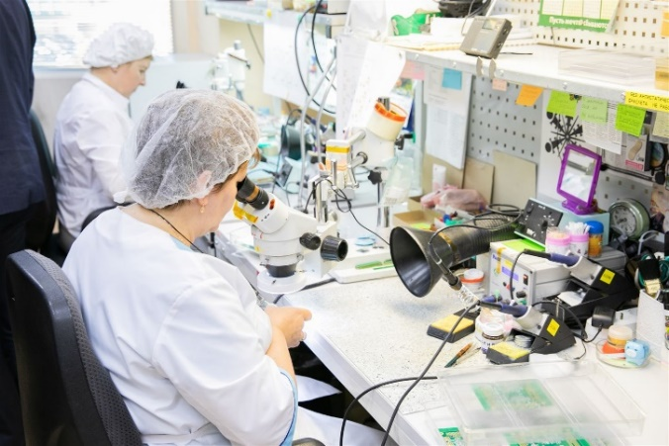
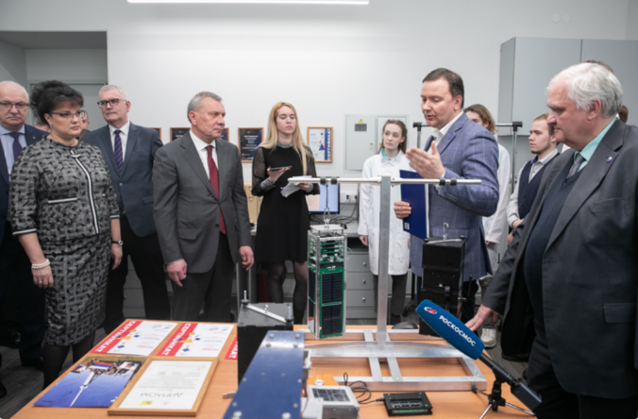
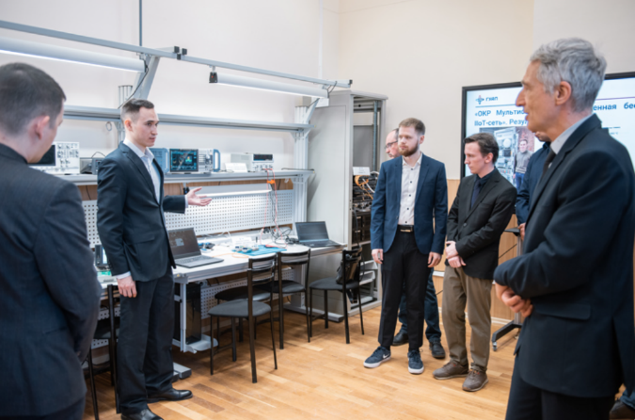
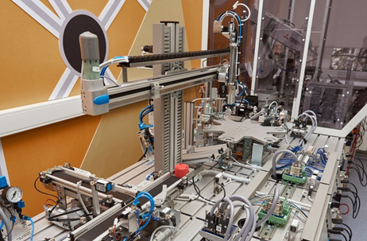
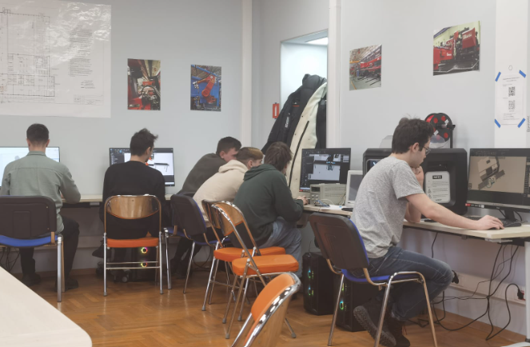
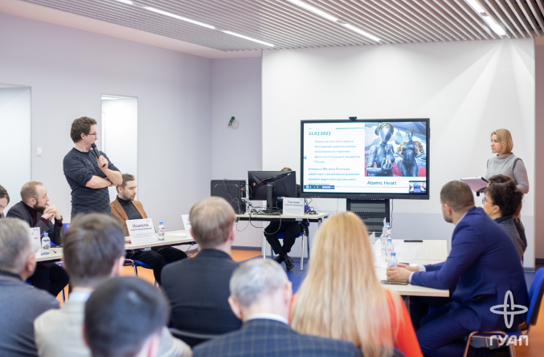
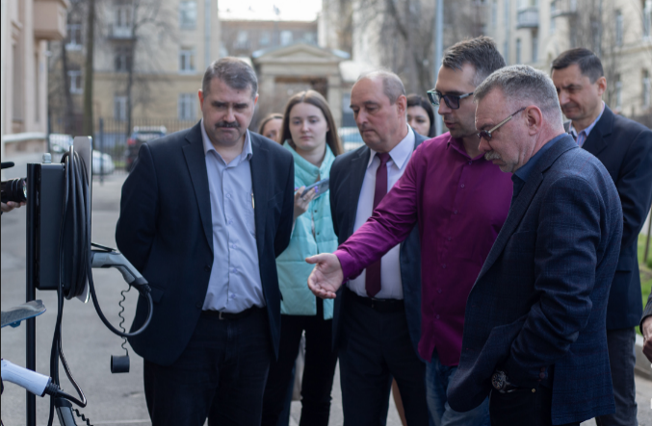
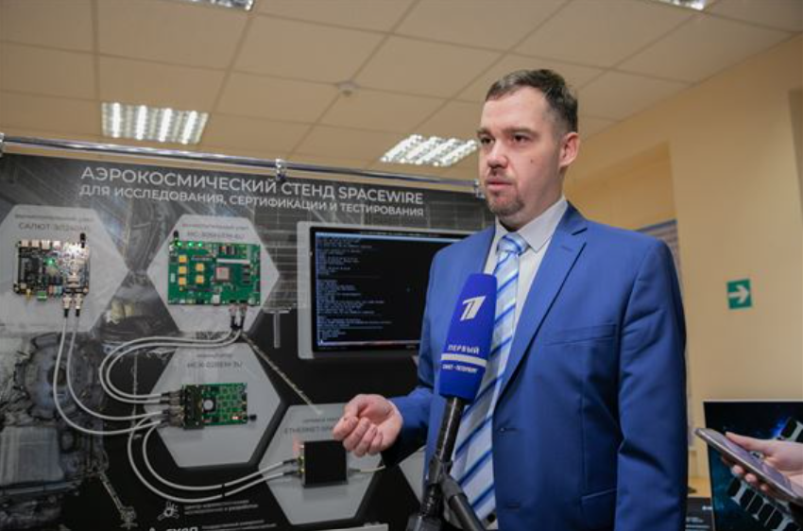
Развитие научно-исследовательской инфраструктуры
1. Основные итоги работы 2022-2023
Лаборатория базовой кафедры авиационных приборов, интерфейсов и систем
Лаборатория проектирования малых космических аппаратов
Центр компетенций по беспроводным технологиям
Лаборатория новых производственных технологий ИШ
Лаборатория машинного обучения ИШ
Лаборатория киберспорта
и геймификации образования ИШ
Образовательная фабрика по электрическим зарядным станциям
Центр аэрокосмических исследований и разработок Aerospace R&D Centre

Slide 7
Целевые показатели эффективности реализации программы развития
1. Основные итоги работы 2022-2023
№ | Наименование показателя |  | 2020 | 2022 |  | 2023
 |  |  |  | план | факт
Целевые показатели эффективности реализации программы развития университета, получающего базовую часть гранта
Р1(б) | Объём научно-исследовательских и опытно-конструкторских работ (далее НИОКР) в расчете на одного научно-педагогического работника (далее НПР) | тыс.руб. | 320,741 | 397,674 | 452,54 | 427,918
Р2(б) | Доля работников в возрасте до 39 лет в общей численности профессорско-преподавательского состава | % | 22 | 22,9 | 24,18 | 23,9
Р3(б) | Доля обучающихся по образовательным программам бакалавриата, специалитета, магистратуры по очной форме обучения, получивших на бесплатной основе дополнительную квалификацию, в общей численности обучающихся по образовательным программам бакалавриата, специалитета, магистратуры по очной форме обучения | % | 0 | 1,9 | 6,73 | 3,6
Р4(б) | Доходы университета из средств от приносящей доход деятельности в расчете на одного НПР | тыс.руб. | 1975,217 | 2271,117 | 1968,69 | 2323,301
Р5(б) | Количество обучающихся по образовательным программам среднего профессионального образования и (или) образовательным программам высшего образования, получение профессиональных компетенций по которым связано с формированием цифровых навыков использования и освоения новых цифровых технологий, в том числе по образовательным программам, разработанным с учетом рекомендуемых опорным образовательным центром по направлениям цифровой экономики и тиражированию актуализированным основным образовательным программ с цифровой составляющей (очная форма) | чел. | 3202 | 2307 | 2357 | 2100
Р6(Б) | Объем затрат на научные исследования и разработки из собственных средств университета в расчете на одного НПР | тыс.руб. | 22,224 | 34,884 | 39,07 | 41,19

Slide 8
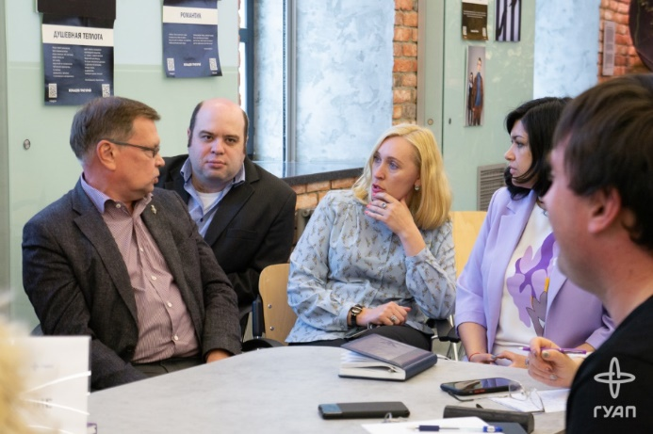
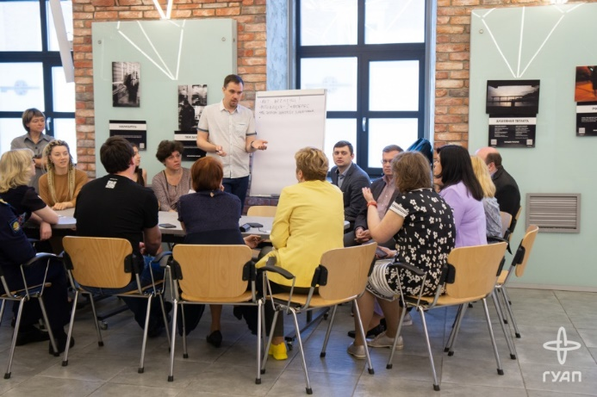
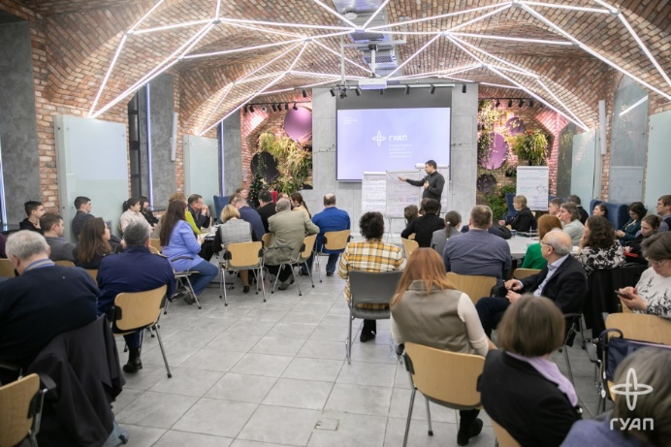
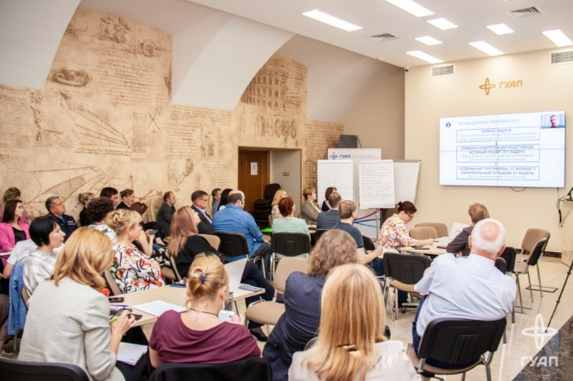
Стратегические сессии
1. Основные итоги работы 2022-2023
12 мая 2023 года Президентом Российской Федерации был подписан Указ №343 «О некоторых вопросах совершенствования системы высшего образования»
Команда ГУАП занимается проектированием новой образовательной программы по беспилотным транспортным системам, основываясь на 21, 27 и 33 УГСН: машиностроение, авиационная и ракетно-космическая деятельность, информатика и вычислительная техника и искусственный интеллект
по дополнительному образованию
по проектированию передовых инженерных школ
по управлению перспективными проектами,
по образовательной политике
по разработке образовательных программ для взрослых
по итогам реализации программы Приоритет 2030

Slide 9
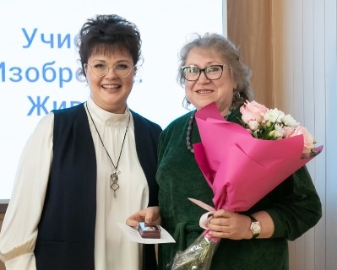
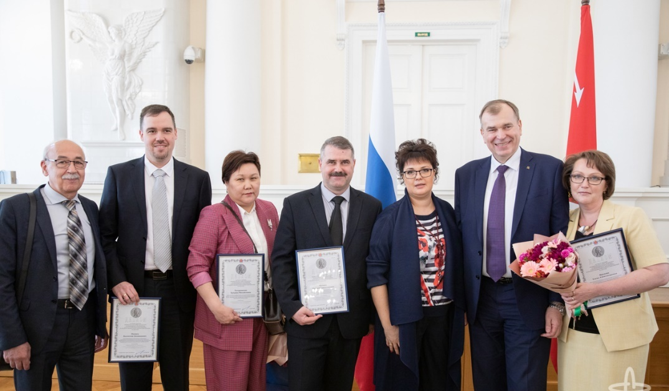
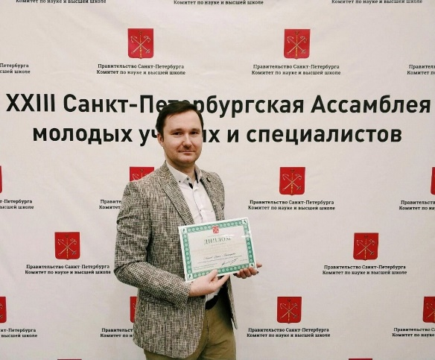
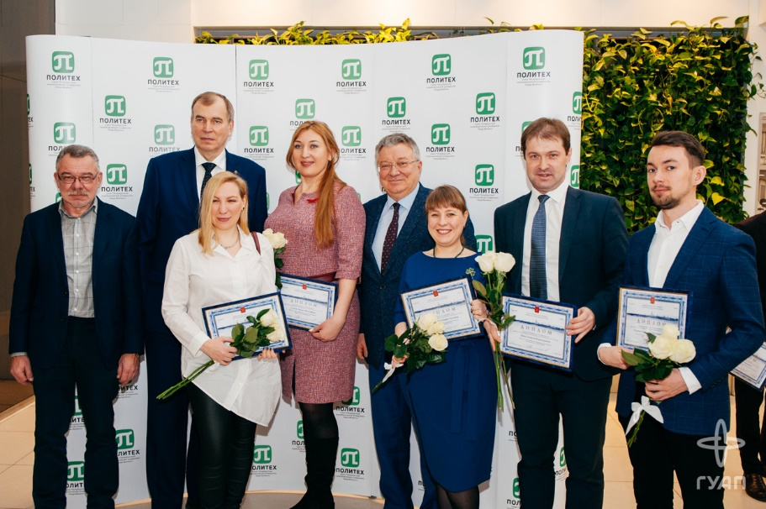
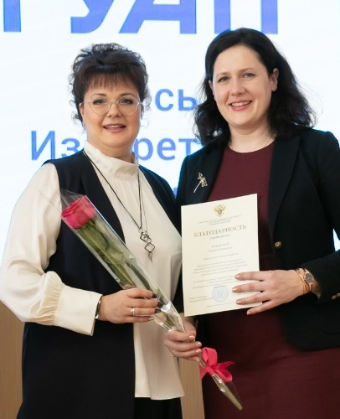
Победы в конкурсах и достижения
1. Основные итоги работы 2022-2023
112
Сотрудников
удостоены наград, почетных грамот и благодарностей Минобрнауки РФ, КНВШ Санкт-Петербурга и ГУАП
11
Чемпионатов
14
Золотых медалей
21
Серебряная медаль
6
Бронзовых медалей
6
Медальонов за профессионализм

Slide 10
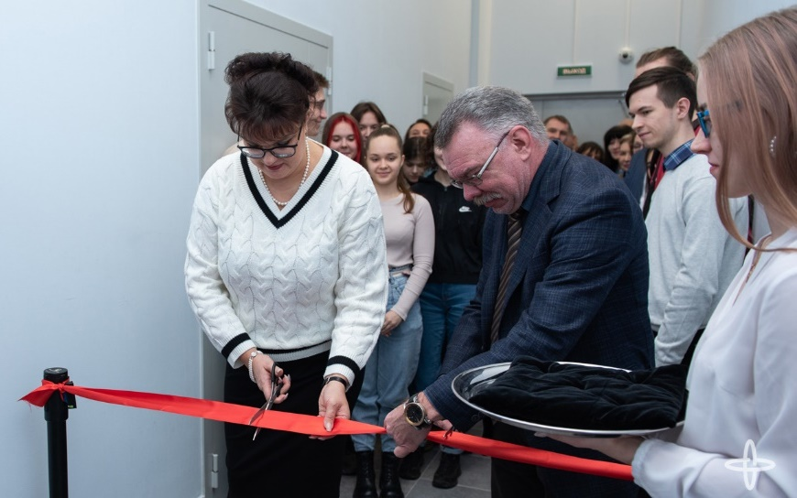
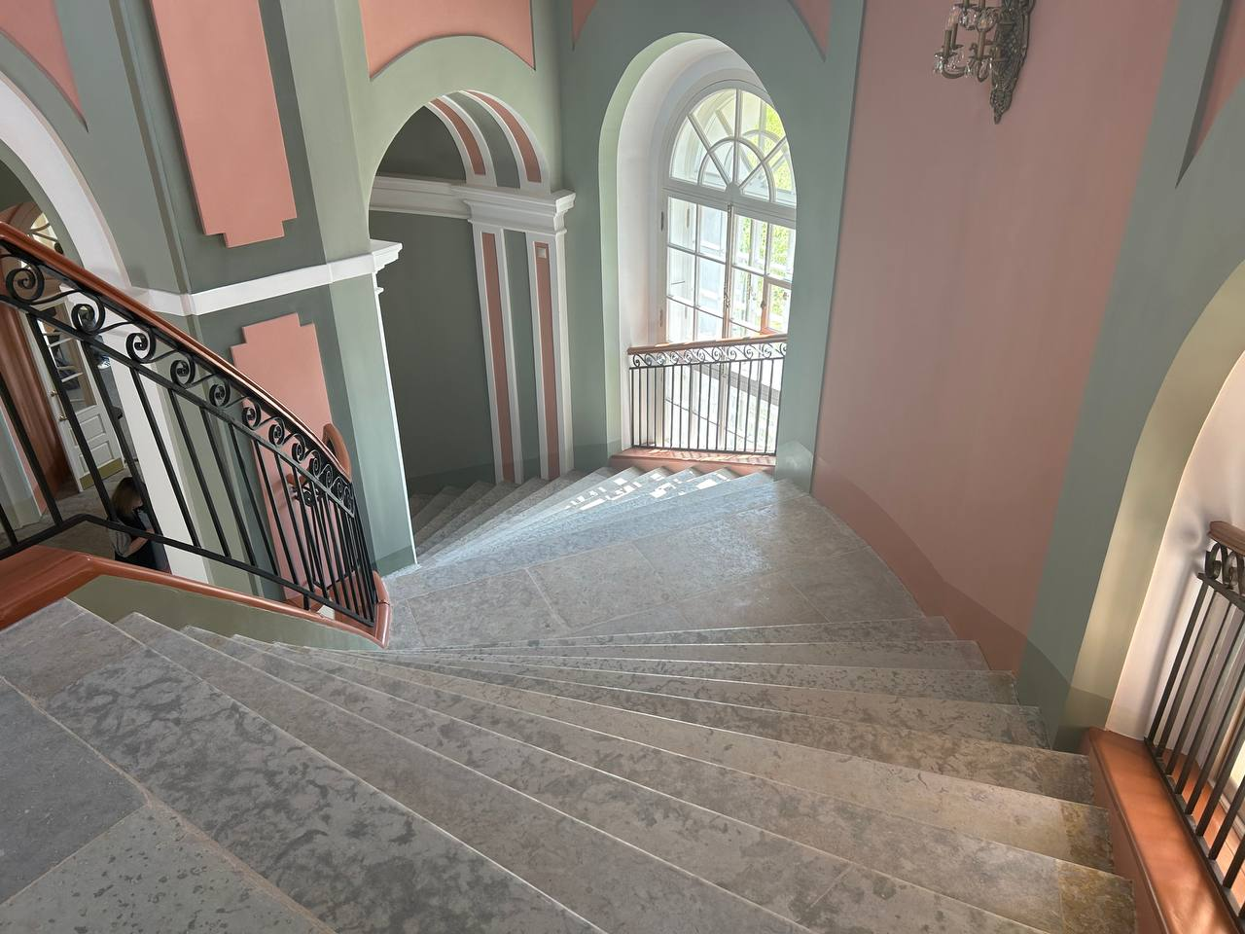
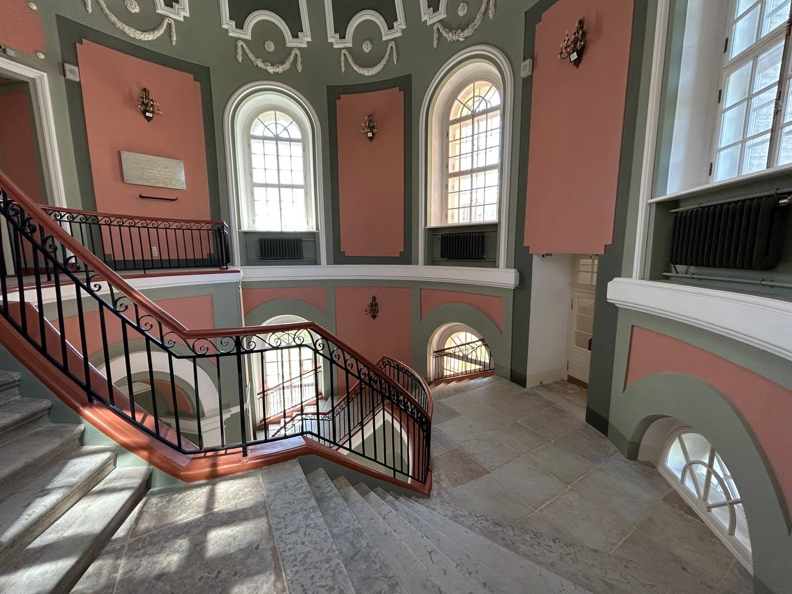
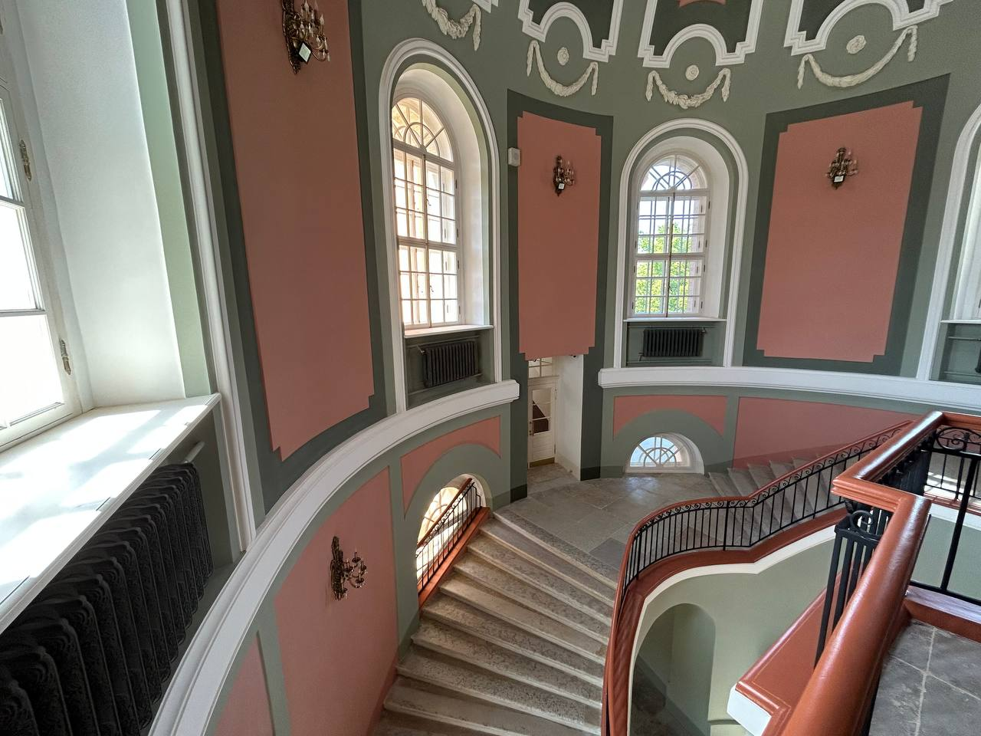
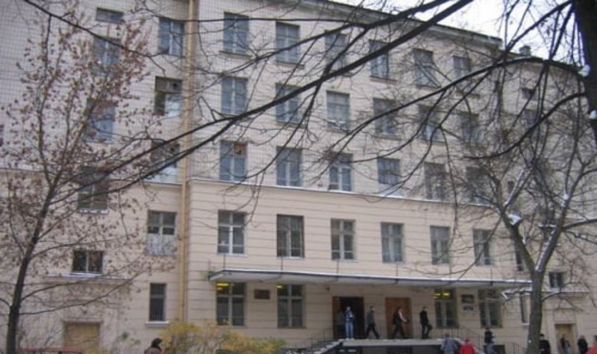
Инфраструктура
2. Основные итоги работы 2022-2023
Лестница учебного корпуса по адресу Гастелло, 15
Новое пространство исследовательский комплекс института киберфизических систем
Новое здание – Гастелло, 19 - учебный корпус

Slide 11
Лицензирование и аккредитация
2. Образовательная политика
Число направлений подготовки и специальностей ГУАП и ИФ ГУАП в соответствии с лицензией
Уровни образования |  | Число направлений подготовкии специальностей
 |  | ГУАП | ИФ ГУАП
Высшее образование | Бакалавриат | 47 | 4
 | Магистратура | 36 | –
 | Специалитет | 12 | 1
 | Аспирантура | 39 (13+26) | –
Среднее профессиональное образование |  | 17 | 5
Всего |  | 151 | 10
в том числе обновленных направлений подготовки |  | 3 | 1
Измененные программы СПО с учетом перечня профессий, специальностей и направлений подготовки
ГУАП
Ивангородский филиал
Уровень образования | Код и наименование добавленного направления
Среднее профессиональное образование | 15.02.10 «Мехатроника и робототехника (по отраслям)»
 | 15.02.16 «Технология машиностроения»
 | 40.02.04 «Юриспруденция»
Уровень образования | Код и наименование добавленного направления
Среднее профессиональное образование | 43.02.16 «Туризм и гостеприимство»

Slide 12
Лицензирование и аккредитация
2. Образовательная политика
Программа, прошедшая государственную аккредитацию
Уровень образования | Код и наименование направления подготовки
Бакалавриат | 03.03.01 «Прикладные математика и физика»
Программы, прошедшие процедуру профессионально-общественной аккредитации
Уровень образования | Код и наименование направления подготовки / специальности
Бакалавриат | 43.03.03 «Гостиничное дело»
 | 51.03.01 «Культурология»
Специалитет | 10.05.03 «Информационная безопасность автоматизированных систем»
 | 10.05.05 «Безопасность информационных технологий в правоохранительной сфере»
 | 27.05.02 «Метрологическое обеспечение вооружения и военной техники»
Магистратура | 01.04.02 «Прикладная математика и информатика»
 | 10.04.01 «Информационная безопасность»
 | 20.04.01 «Техносферная безопасность»
 | 27.04.07 «Наукоемкие технологии и экономика инноваций»

Slide 13
Образовательные программы
2. Образовательная политика
Количество новых разработанных образовательных программ
Форма обучения | Бакалавриат | Магистратура | Специалитет | Аспирантура | СПО
Очная | 66 | 43 | 15 | 23 | 10
Очно-заочная | 14 | — | 1 | — | —
Заочная | 22 | 16 | 4 | 22 | —
Всего | 102 | 59 | 20 | 45 | 10
Итого | 236
Проект ДНК России
Новые модули, которые внедрены в учебные планы с сентября 2023 года
Основы российской государственности описываются основные ценностные принципы: что такое страна, общество, государство, семья и человек
История России увеличено количество часов до 144
Основы военной подготовки для всех обучающихся начиная со второго курса
Обучение служением для отдельных образовательных программ гуманитарного факультета и института технологий предпринимательства и права

Slide 14
Образовательные программы ядерных направлений
2. Образовательная политика
Количество образовательных программ
с учетом выбранных треков по ядерным направлениям развития ГУАП
Образовательные треки | Ядерные направления развития
 | Аэрокосмос | Приборостроение | ИТ и ИИ | Глобальные проблемы современности
Исследовательский | 4 | 2 | 3 | 1
Технологический | 5 | 6 | 6 | 3
Предпринимательский | — | 1 | — | —
Общего направления подготовки | 9 | 7 | 8 | 4

Slide 15
Выпускники 2022/2023 учебного года (граждане РФ)
2. Образовательная политика
Выпуск специалистов с высшим образованием
Форма обучения | Специалисты |  | Бакалавры |  | Магистры |  | Аспирантура |  | Итого
 | выпуск | с отличием | выпуск | с отличием | выпуск | с отличием | выпуск | с отличием | выпуск | с отличием
Очная | 286 | 14,3% | 1332 | 23,6% | 327 | 35,2% | 13 | Х | 1958 | 24%
Очно-заочная | - | - | 30 | 3,3% | - | - | - | - | 30 | 3,3%
Заочная | 47 | 2,1 % | 389 | 2,3% | 125 | 15,2% | 5 | Х | 566 | 5,1%
Всего | 333 | 12,6% | 1751 | 18,5% | 452 | 29,7% | 18 | Х | 2554 | 19,6%
Выпуск специалистов со средним профессиональным образованием в ГУАП
Форма обучения | выпуск | с отличием
Очная | 342 | 22,2%
Заочная | - | -
Всего | 342 | 22,2%
Выпуск специалистов с высшим образованием в Ивангородском филиале ГУАП (без иностранцев)
Форма обучения | Специалисты |  | Бакалавры |  | Итого
 | всего | с отличием | всего | с отличием | всего | с отличием
Очная | - | - | 13 | 23,1 % | 13 | 23,1 %
Заочная | 8 | - | 20 | 10 % | 28 | 7,1 %
Всего | 8 | - | 33 | 15,2 % | 41 | 12,2 %

Slide 16
Контрольные цифры приема уровней подготовки высшего образования
2. Образовательная политика
Очная форма обучения
 | 2019 | 2020 | 2021 | 2022 | 2023
СПО | 170 | 170 | 175 | 175 | 175
Бакалавриат | 1038 | 1130 | 1137 | 1302 | 1339
Специалитет | 181 | 252 | 255 | 240 | 273
Магистратура | 535 | 549 | 460 | 603 | 383
Аспирантура | 11 | 22 | 42 | 55 | 58
Всего | 1924 | 2101 | 2027 | 2375 | 2228
Очно-заочная форма обучения
 | 2019 | 2020 | 2021 | 2022 | 2023
Бакалавриат | 37 | 37 | 43 | 50 | 50
Заочная форма обучения
 | 2019 | 2020 | 2021 | 2022 | 2023
Бакалавриат | 125 | 104 | 134 | 170 | 192
Магистратура | 87 | 54 | 54 | 66 | 36
Всего | 212 | 158 | 188 | 236 | 258

Slide 17
Льготный прием и целевая квота
2. Образовательная политика
Бакалавриат и специалитет. Очная форма обучения
Квота | Зачислено
Без вступительных испытания | 3
Особая квота | 17
Отдельная квота | 20
Целевая квота | 70
Всего | 110
Бакалавриат и специалитет. Заочная форма обучения
Квота | Зачислено
Без вступительных испытания | 0
Особая квота | 8
Отдельная квота | 1
Целевая квота | 10
Всего | 19
Магистратура. Очная и заочная форма обучения
Квота | Зачислено
Целевая квота | 9
Категории зачисления по отдельной квоте
Категория | Зачислено
Дети военнослужащих и сотрудников силовых ведомств, погибших в ходе СВО или боевых действий на территории других государств, получивших увечье или заболевание | 4
Дети остальных военнослужащих и сотрудников силовых ведомств, участвовавших в СВО или направленных в другие государства | 17

Slide 18
Набор на бакалавриат и специалитет
2. Образовательная политика
Бакалавриат. Очная форма oбучения
Институт/факультет | Всего | Бюджет | Контракт
Институт 1 | 273 | 242 | 31
Институт 2 | 344 | 342 | 2
Институт 3 | 313 | 239 | 74
Институт 4 | 429 | 360 | 69
Институт 8 | 194 | 16 | 178
Факультет 6 | 62 | 5 | 57
Институт ФПТИ | 151 | 110 | 41
Специалитет. Очная форма oбучения
Институт/факультет | Всего | Бюджет | Контракт
Институт 1 | 81 | 80 | 1
Институт 2 | 100 | 100 | 0
Институт 3 | 76 | 65 | 11
Институт 8 | 13 | 0 | 13
Институт ФПТИ | 18 | 18 | 0
Бакалавриат. Очно-заочная форма oбучения
Институт/факультет | Всего | Бюджет | Контракт
ИНДО | 62 | 50 | 12
Институт 8 | 144 | 0 | 144
Специалитет. Заочная форма oбучения
Институт/факультет | Всего | Бюджет | Контракт
Институт 2 | 9 | 0 | 9
Институт 8 | 33 | 0 | 33
Бакалавриат. Заочная форма oбучения
Институт/факультет | Всего | Бюджет | Контракт
ИНДО | 378 | 192 | 186
Институт 8 | 58 | 0 | 58

Slide 19
Набор в магистратуру
2. Образовательная политика
Магистратура. Очная форма oбучения
Институт/факультет | Всего | Бюджет | Контракт
Институт 1 | 89 | 76 | 13
Институт 2 | 137 | 113 | 24
Институт 3 | 67 | 54 | 13
Институт 4 | 109 | 70 | 39
Институт 8 | 107 | 32 | 75
Факультет 6 | 27 | 0 | 27
Институт ФПТИ | 55 | 38 | 17
Магистратура. Заочная форма oбучения
Институт/факультет | Всего | Бюджет | Контракт
ИНДО | 68 | 29 | 39
Институт 8 | 65 | 7 | 58

Slide 20
Набор ФСПО
2. Образовательная политика
Форма обучения | Бюджет |  | Контракт | Всего
 | 2023 | 2024 | 2023 | 2023
очная | 250 | 125 | 180 | 430
Специальности | Количество контрактных студентов
технические | 58
экономические | -
юридические | 91
гуманитарные | 31
ВСЕГО | 180

Slide 21
Набор Ивангородского филиала
2. Образовательная политика
Высшее образование
Очная форма обучения
Направление/специальность |  | Бюджет | Контракт
09.03.01 | Информатика и вычислительная техника | 25 | 2
40.03.01 | Юриспруденция | - | -
38.03.01 | Экономика | - | -
ИТОГО |  | 25 | 2
Очно-заочная (вечерняя) форма обучения
Направление/специальность |  | Контракт
40.03.01 | Юриспруденция | 35
38.03.01 | Экономика | 21
ИТОГО |  | 56
Среднее профессиональное образование
Очная форма обучения
Направление/специальность |  | Контракт
09.02.07 | Информационные системы и программирование (на базе 9 классов) | 20
40.02.02 | Правоохранительная деятельность (на базе 9 классов) | 16
40.02.02 | Правоохранительная деятельность (на базе 11 классов) | 10
38.02.03 | Операционная деятельность в логистике | 12
ИТОГО |  | 58
Всего по филиалу на 25.08.2023
141

Slide 22
Контингент аспирантов
2. Образовательная политика
Условия обучения | Форма обучения |  | Всего
 | Очная (2023) | Заочная
Бюджет | 114 (58) | — | 114 (58)
Контракт | 35 | 18 | 53
Всего | 149 | 18 | 167 (58)
Тип диссертации | Количество соискателей успешно защитивших диссертацию
 | 2022 | 1 полугодие 2023
Кандидатская | 9 | 4
Докторская | 3 | 1

Slide 23
Средний бал ЕГЭ
2. Образовательная политика
Бакалавриат. Очная форма oбучения
Институт/факультет | Средний | Бюджет | Контракт
Институт 1 | 71,56 | 72,02 | 65,69
Институт 2 | 70,17 | 70,23 | 61,00
Институт 3 | 72,07 | 73,68 | 61,70
Институт 4 | 80,38 | 82,04 | 72,16
Институт 8 | 65,09 | 81,21 | 63,51
Факультет 6 | 69,45 | 89,00 | 67,50
Институт ФПТИ | 71,50 | 73,13 | 61,27
ИФ ГУАП | 79,89 | 85 | 57,76
Специалитет. Очная форма oбучения
Институт/факультет | Средний | Бюджет | Контракт
Институт 1 | 72,62 | 73,02 | 48,33
Институт 2 | 63,47 | 63,47
Институт 3 | 72,19 | 73,54 | 63,63
Институт 8 | 61,42 |  | 61,42
Институт ФПТИ | 59,38 | 59,38
Специалитет. Заочная форма oбучения
Институт/факультет | Средний | Бюджет | Контракт
Институт 2
Институт 8 | 62,00 |  | 62,00
Бакалавриат. Очно-заочная форма oбучения
Институт/факультет | Средний | Бюджет | Контракт
ИНДО | 70,25 | 69,98 | 72,00
Институт 8 | 67,11 |  | 67,11
ИФ ГУАП | 58 |  | 58
Итого ГУАП
Форма обучения | Средний | Бюджет | Договор
Очная | 72.14 | 73.76 | 65.39
Очно-заочная | 68.89 | 69.98 | 67.83
Заочная | 71.67 | 77.83 | 65.12
Бакалавриат. Заочная форма oбучения
Институт/факультет | Средний | Бюджет | Контракт
ИНДО | 72,84 | 77,83 | 66,05
Институт 8 | 62,00 |  | 62,00
Итого ИФ ГУАП
Форма обучения | Средний | Бюджет | Договор
Очная | 73.89 | 85.00 | 51.67
Очно-заочная | 58.00 |  | 58.00

Slide 24
Дополнительное профессиональное образование
2. Образовательная политика
Количество обученных за 2022-2023 уч. год
Повышение квалификации | 5696
Профессиональная переподготовка | 2530
Количество программ ДПО
 | За учебный год | ИТОГО
Повышение квалификации | 74 | 273
Профессиональная переподготовка | 17 | 46
Дополнительные общеобразовательные | 17 | 20
Доход за период 01.01.2022 по 31.08.2023
11,3 млн. руб.

Slide 25
Проекты ДПО
2. Образовательная политика
Программа повышения квалификации «Практико­-ориентированные подходы при реализации компетенций FutureSkills в образовательных организациях высшего образования»
Программа повышения квалификации «Методика разработки/ актуализации основных профессиональных образовательных программ высшего образования по направлениям 13.03.02 и 13.04.02 «Электроэнергетика и электротехника» с учетом формирования цифровых и сквозных цифровых технологий»
Цифровые кафедры
3
ассесмента
для обучающихся
7
программ
обучения
72 академических часа
Очно-заочная форма обучения с применением дистанционных образовательных технологий
16 академических часов
Очно-заочная форма обучения с применением дистанционных образовательных технологий
9
месяцев
срок обучения
256
акад. часов
объем программы
250
человек
прошли обучение
104
человека
прошли обучение
2 323
человека
прошли обучение
Содействие занятости
Содействие занятости для граждан ЛНР
Содействие занятости. Республика Дагестан
это государственный проект, цель которого помочь гражданам повысить квалификацию и востребованность на рынке труда, сменить профессию или открыть свое дело в качестве ИП или самозанятого
Программа повышения квалификации «Региональные аспекты организации доступности для инвалидов объектов и предоставляемых услуг (доступная среда)»
Программа направлена на формирование компетенций в соответствии с трудовыми функциями, необходимыми для открытия и ведения собственного бизнес-проекта
Более 14 программ обучения размещены на портале Работа России
4 категории граждан, которые прошли обучение
72 академических часа
Очно-заочная форма обучения с применением дистанционных образовательных технологий
72 академических часа
Очно-заочная форма обучения с применением дистанционных образовательных технологий
182
человека
прошли обучение
71
слушатель
программы
37
слушателей
программы

Slide 26
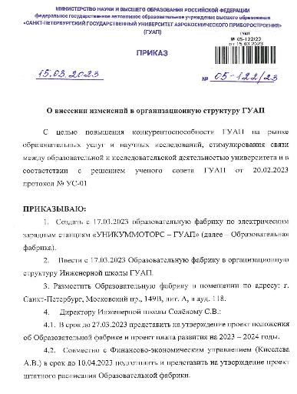
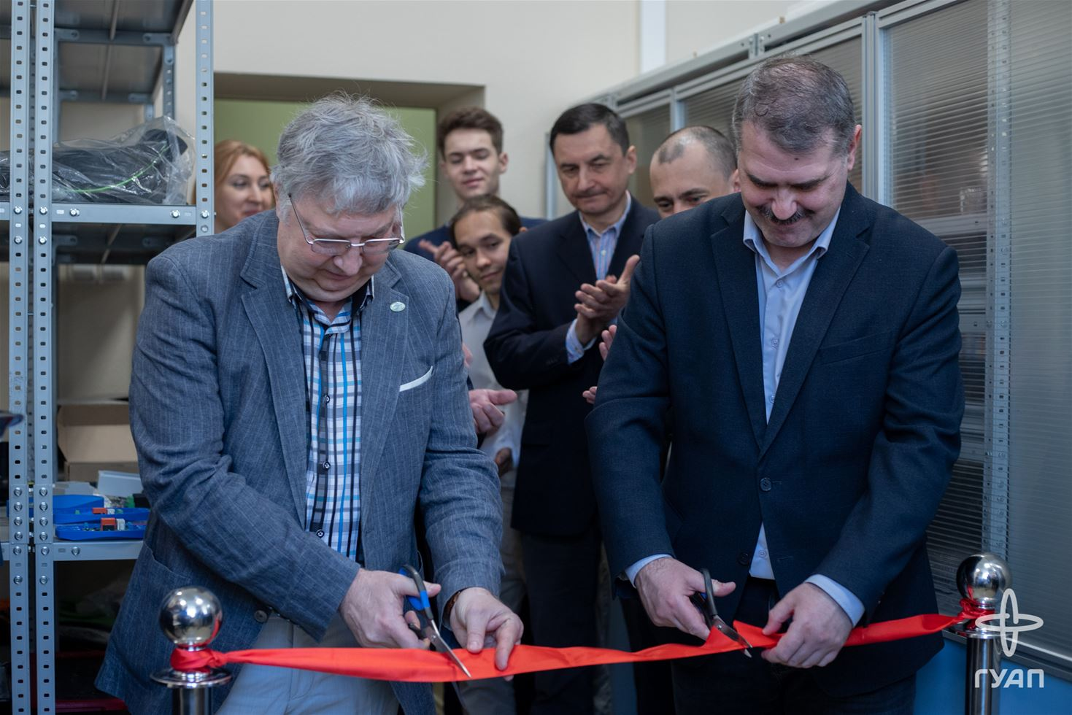
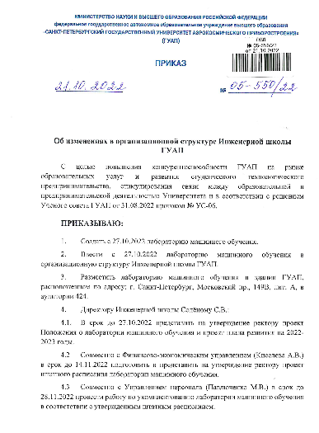
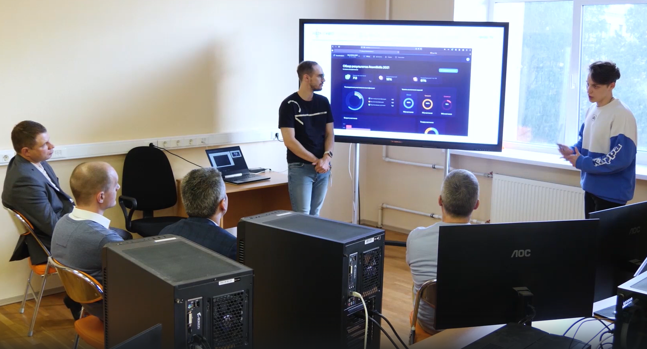
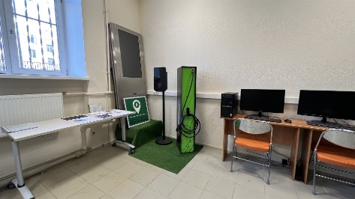
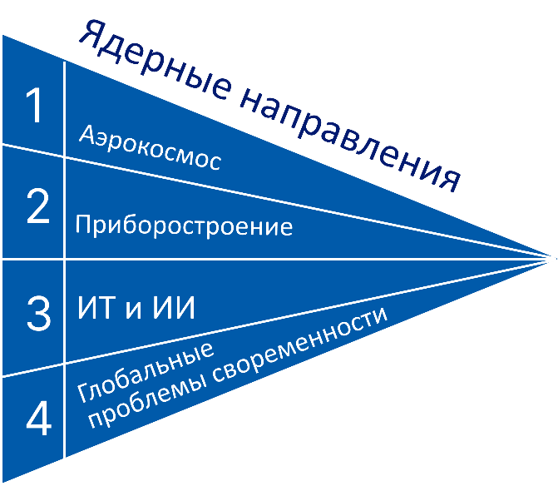
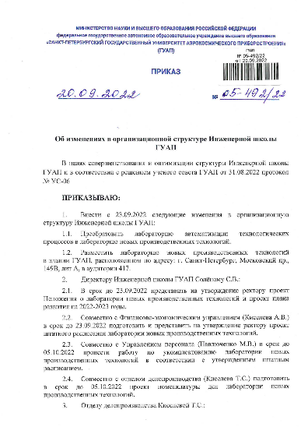
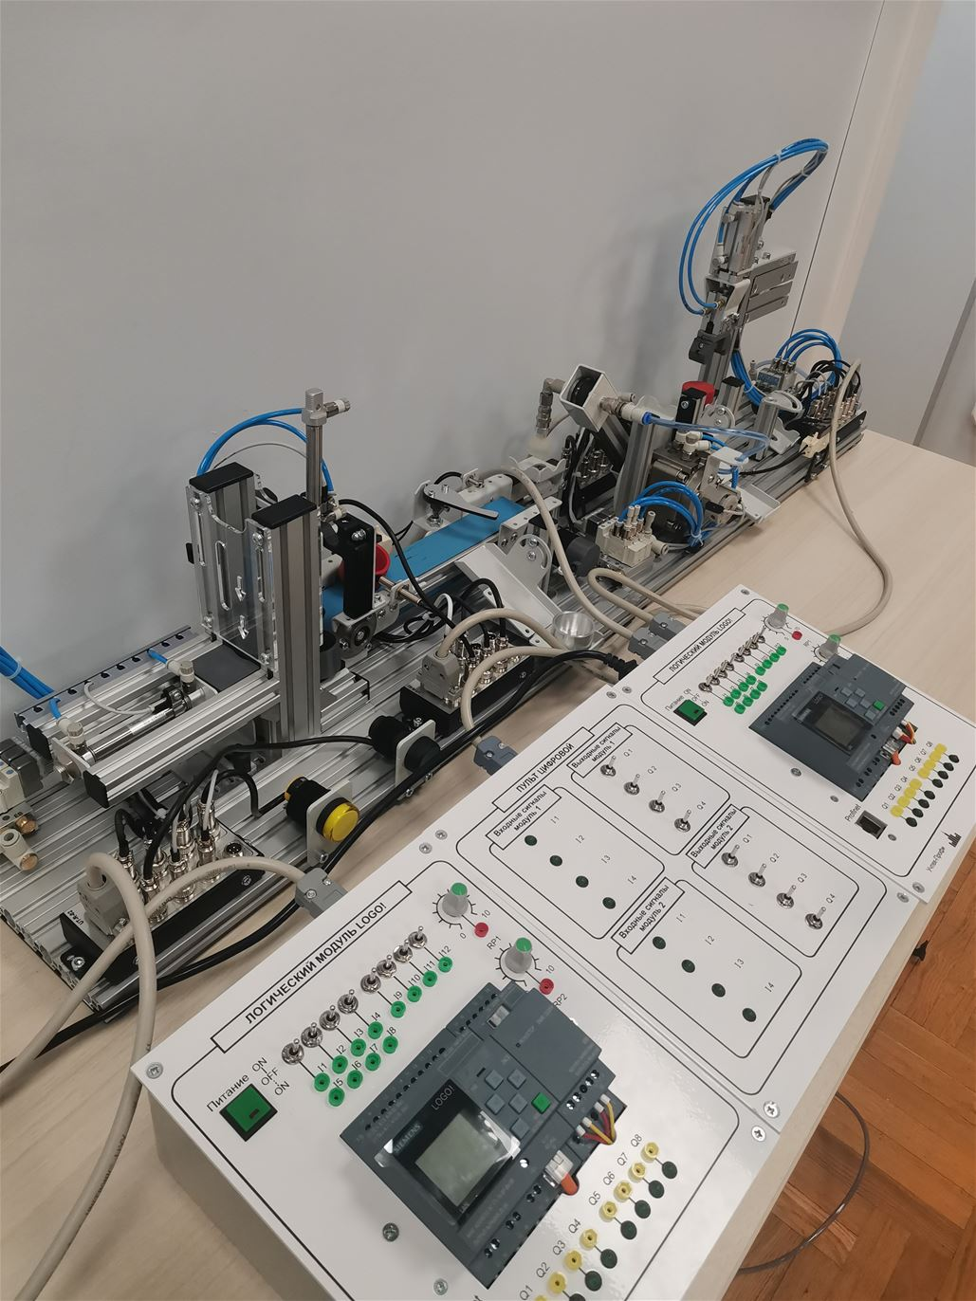
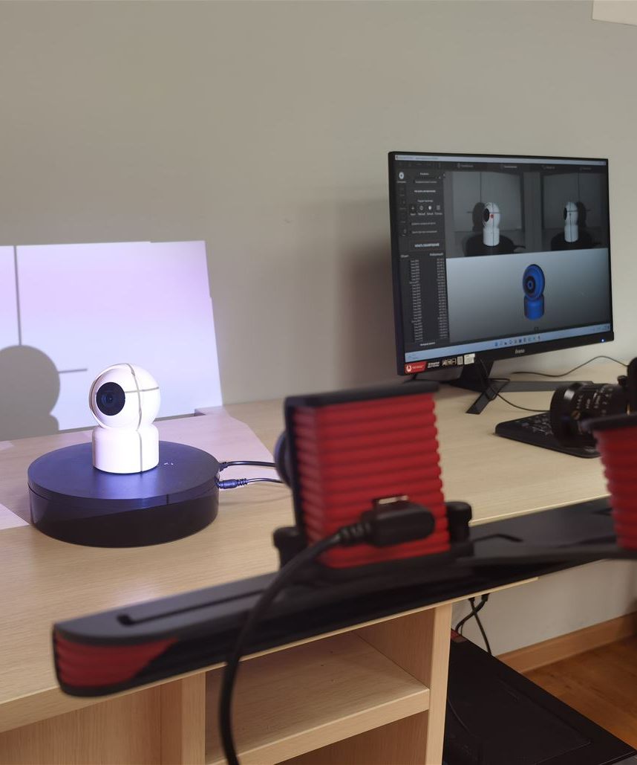
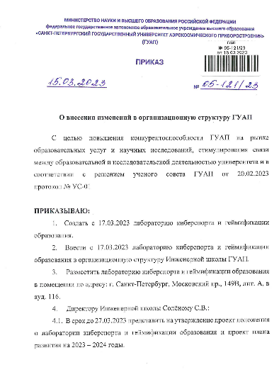
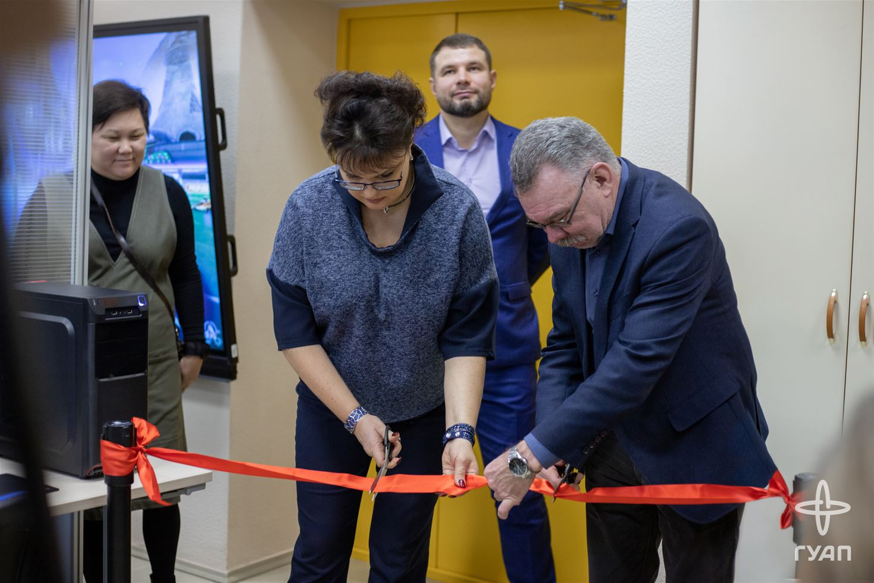
Инженерная школа
2. Образовательная политика
Образовательная фабрика по электрическим зарядным станциям «УНИКУММОТОРС - ГУАП»
Лаборатория машинного обучения
Лаборатория новых производственных технологий
Лаборатория киберспорта и геймификации образования

Slide 27
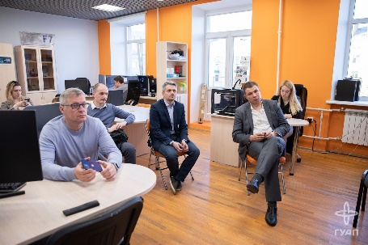
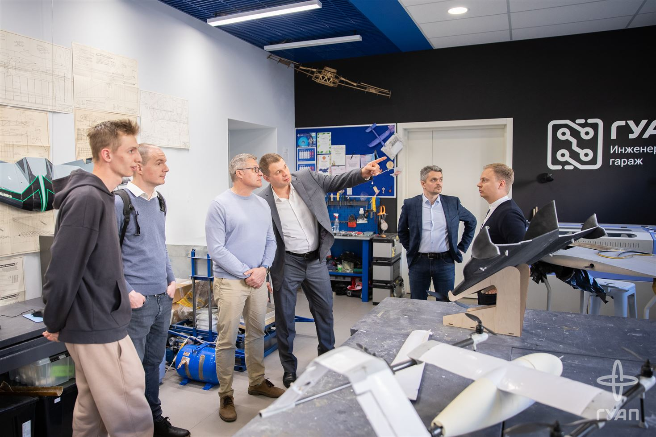
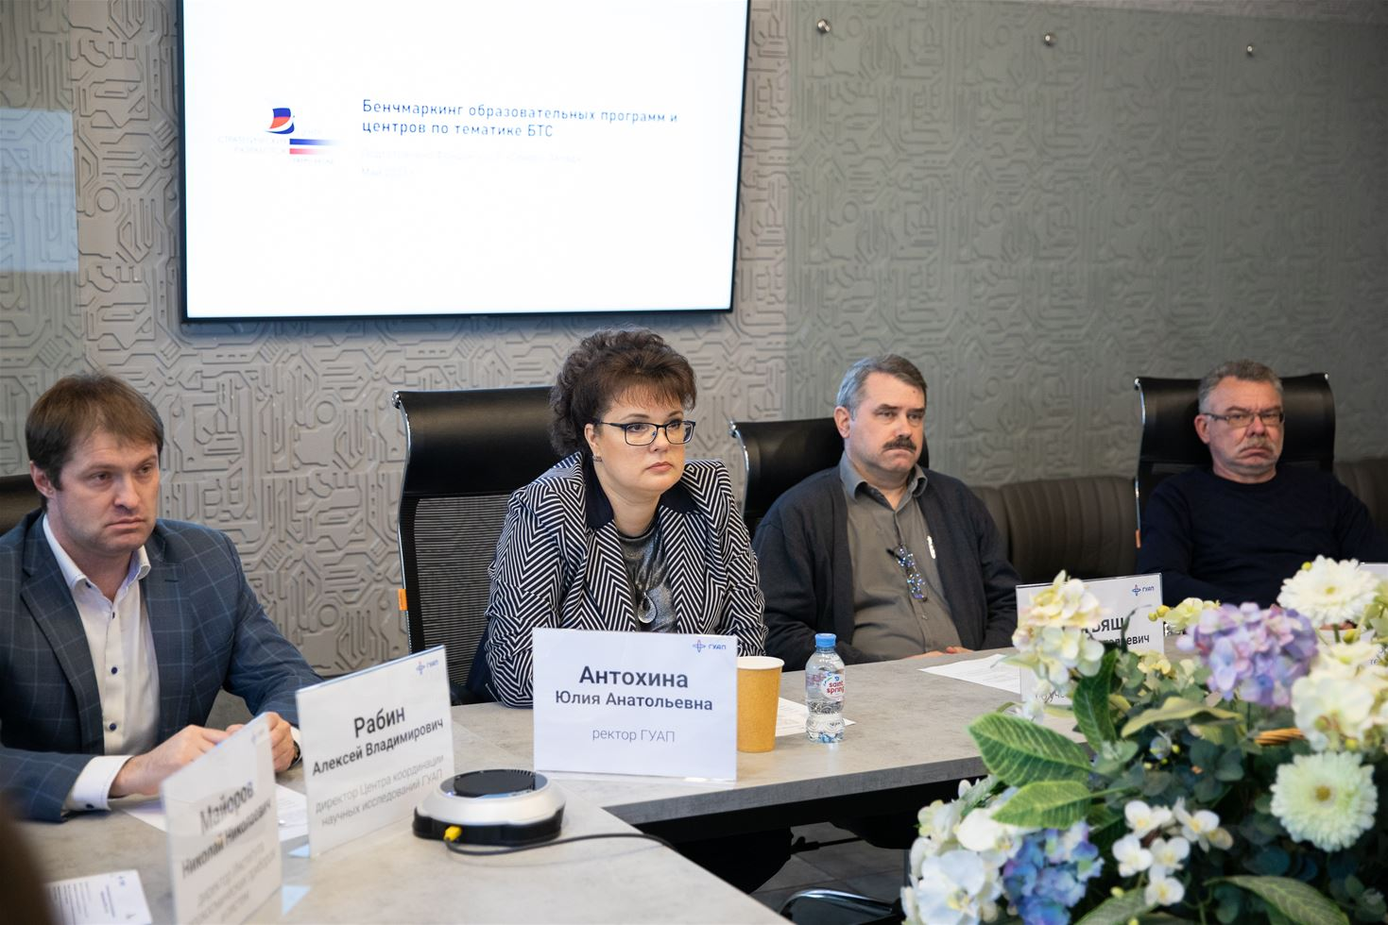
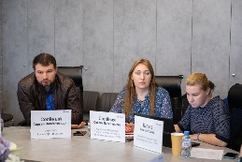
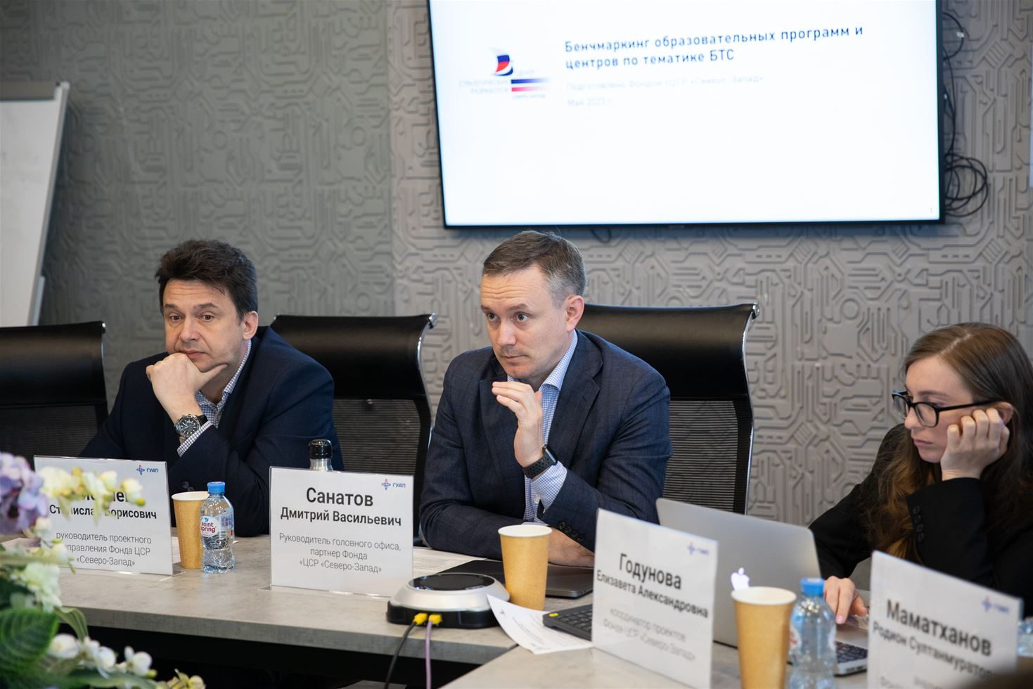
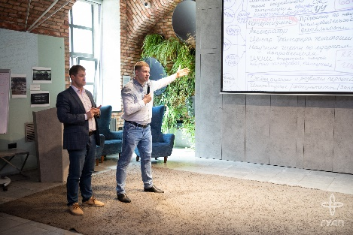
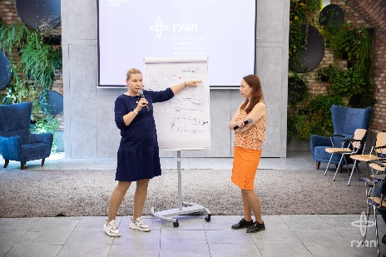
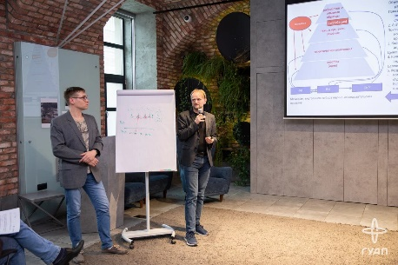
Развитие Инженерной школы
2. Образовательная политика
Мероприятие 1:
Реализация тестовых ОП ВО по “Мехатронике и робототехнике” и “Техносферной безопасности” в концепции
1,5 + 2,5 и технологическими, научными и предпринимательскими треками. Открытие лабораторий (2021-2022 гг.): промышленной робототехники, когнитивных исследований и технологического предпринимательства.
Мероприятие 2:
Запуск 3-х новых ОП ВО: Цифровая энергетика (бакалавриат и магистратура); Цифровой инжиниринг робототехнических комплексов (бакалавриат)
Мероприятие 3:
Разработка 3-х новых ОП ВО по БС с применением технологий когнитивистики и геймификации образования на базе 21, 27 и 33 УГСН по приказу № 197 МОН
Мероприятие 4:
Создание инженерно-технологического факультета на базе ИШ
Мероприятие 5:
Открытие в ИШ Форсайт-лаборатории профессий будущего
Мероприятие 6:
Ежегодное введение 1-го образовательного формата (Хакатоны, Образовательные фабрики, Технологические школы)
Мероприятие 7: Открытие в ИШ лабораторий: Машинного обучения, Новых производственных технологий, Киберспорта и геймификации образования, Образовательной фабрики по электрическим зарядным станциям «УНИКУММОТОРС-ГУАП», Образовательной фабрики по приборостроению «MGBot-ГУАП», Кванториум, Бизнес инкубатор, Образовательная фабрика по цифровым двойникам «Обуховский завод-ГУАП»
Мероприятие 11:
Пересмотр образовательных форматов.
Корректировка ОП ВО или введение новых с учетом указа Президента №343 от 12.05.2023 г.
Мероприятие 8:
Открытие КУФ
Мероприятие 9:
Подготовка 30 ППС
Мероприятие 10:
Ежегодный запуск 1-го ДПО с партнером консорциума «Инженерное образование»
2022 2023
2021
2024
2025

Slide 28
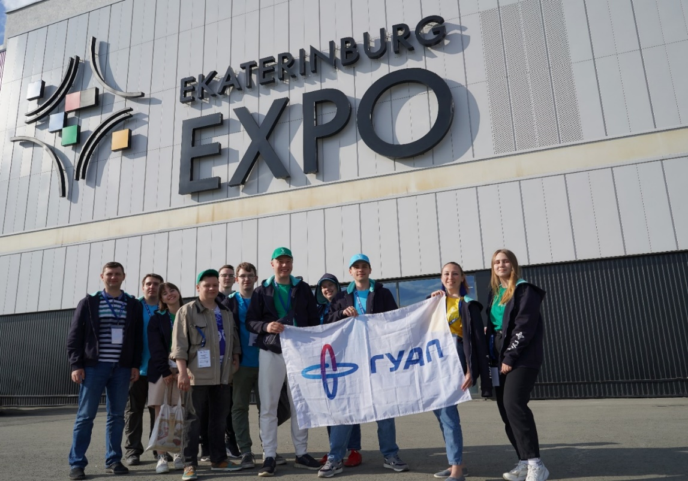
Деятельность центра развития профессиональных компетенций
2. Образовательная политика
Чемпионатная деятельность
Студенты и преподаватели ГУАП в 2022/2023 учебном году приняли участие в 11 чемпионатах по профессиональному мастерству:
2 межвузовских/межрегиональных
2 региональных
5 корпоративных (отраслевых)
2 международных
На базе ГУАП были проведены 4 чемпионата:
Финал V Национального Межвузовского чемпионата «Молодые профессионалы» – 2021 4 – 12 сентября 2022 года, дистанционный формат
Международный чемпионат «BRICS Future Skills Challenge – 2022» 31 октября – 25 ноября 2022 года, дистанционный формат
Региональный этап Чемпионата по профессиональному мастерству «Профессионалы» и Чемпионата высоких технологий 10 – 28 апреля 2023 года
VIII корпоративный чемпионат профессионального мастерства «Молодые профессионалы Роскосмоса — 2023» 6 – 14 июля 2023 года
По итогам чемпионатов студенты ГУАП завоевали:
14 золотых медалей
21 серебряную медаль
6 бронзовых медалей
6 медальонов за профессионализм

Slide 29
Федеральный проект «Университет компетенций будущего»
2. Образовательная политика
Федеральный проект «Университет компетенций будущего»
ГУАП, МИФИ, СевГУ, ЮФУ, ДВФУ + Минобрнауки + АНО «Агентство развития профессионального мастерства (Ворлдскиллс Россия)» + 51 вуз (в 2023 году)
43 компетенций 20 компетенций в ГУАП
5 образовательных интенсивов
5 стартап-лабораторий
627 студентов ГУАП сдали демонстрационный экзамен
25 вузов (РФ и СНГ)
Международный статус

Slide 30
Основные задачи
2. Образовательная политика
Организовать эффективную реализацию треков по ядерным образовательным программам бакалавриата в рамках программы «Приоритет ГУАП 2030».
Сформировать новый подход к реализации образовательных программ магистратуры на базе современных тенденций, опыта экспериментальных моделей высшего образования и с учетом научных специальностей аспирантуры.
Повысить уровень показателя защит диссертаций, обучающихся по программам подготовки научных и научно-педагогических кадров в аспирантуре. Обеспечить поддержку и усилить контроль со стороны Ученых советов институтов (факультетов) за работой аспирантов и их научных руководителей в целях обеспечения своевременных защит кандидатских диссертаций.
Разработать и реализовать интеграцию проекта «Цифровые кафедры» в состав образовательных программ высшего образования в 2023-2024 гг.
Обеспечить дальнейшую реализацию в образовательных программах высшего образования ГУАП дисциплин по разработанным компетенциям профессий будущего.
Разработать образовательные программы в сетевой форме взаимодействия.
Продолжить внедрение дистанционных образовательных технологий и электронного обучения, освоение новых платформ дистанционного обучения и контроля знаний, своевременное обучение преподавателей. Обеспечить пополнение и развитие электронной образовательной среды ГУАП.
Провести работу по внедрению (интеграции) проектной деятельности в треки образовательных программ на базе лабораторий Инженерной школы ГУАП.
Обеспечить развитие системы управления качеством образования на уровнях университета, институтов (факультетов) и кафедр. Провести полный аудит всех образовательных программ, с целью закрытия невостребованных студентами программ.
Проводить регулярный мониторинг состояния документации образовательных программ, документации кафедр и деканатов. Обеспечить учебную дисциплину, систематичность и ритмичность работы студентов в семестре, своевременную ликвидацию академической задолженности, оказание помощи отстающим студентам.
Провести профессионально-общественную аккредитацию образовательных программ. Организовать работу по подготовке и прохождению аккредитационного мониторинга, в том числе госкорпорации Роскосмос.
Провести работу по повышению качества и актуализации ДПП ПК и ПП.
Внедрить дополнительные программы повышения квалификации и профессиональной переподготовки, адаптированные к новым профессиям на рынке труда, в том числе на новых территориях РФ
Продолжить работу по привлечению индустриальных партнеров к обучению в рамках, существующих и к созданию новых совместных программ дополнительного образования. Активно участвовать в федеральных проектах.
Продолжить работу по внедрению системы работы с кадровым резервом, подбору персонала в научно-образовательные подразделения университета.
Создать инженерно-технологический факультет на базе Инженерной школы.
Реализовать новые модели партнерства с индустриальными, технологическими, научными организациями и институтами развития, в том числе и в виде создания лабораторий и коллабораций
Разработать и внедрить экосистему технологического предпринимательства в университете.
Внедрить новые форматы инженерно-технологического образования, нацеленные на обучение работе в современной производственной среде.
Создать форсайт-лабораторию профессий будущего для обучения навыкам анализа и прогнозирования трендов в приоритетных направлениях развития техники и технологии Российской Федерации.
Привлекать ППС к повышению квалификации, переподготовке и стажировкам с использованием ресурсов индустриальных партнеров.
Продолжить активную работу в рамках консорциумов Инженерная школа 2.0 и «Университет компетенций будущего»
Организовать участие студентов и преподавателей ГУАП в Чемпионатах по профессиональному мастерству в 2023/2024 учебном году, в том числе на базе ГУАП.
Продолжить тесное взаимодействие с корпорациями (партнерами ГУАП) с целью проведения совместных чемпионатов.
Провести работу по регистрации и утверждению 2 новых компетенций, разработанных ГУАП (Умное качество, Безопасность технологических процессов)
Подготовить и провести чемпионаты по четырем новым компетенциям, Ярмарку чемпионатного движения ГУАП и практикоориентированные экзамены по 12 компетенциям.
Продолжить масштабирование опыта проекта «Университет компетенций будущего» и участие в тематических мероприятиях
Модернизировать профориентационную работу 2024
Определить руководителей образовательных программ
Отнести к обязательным дисциплинам учебную дисциплину «Основы проектной деятельности»
Усилить работу по разработке онлайн курсов

Slide 31
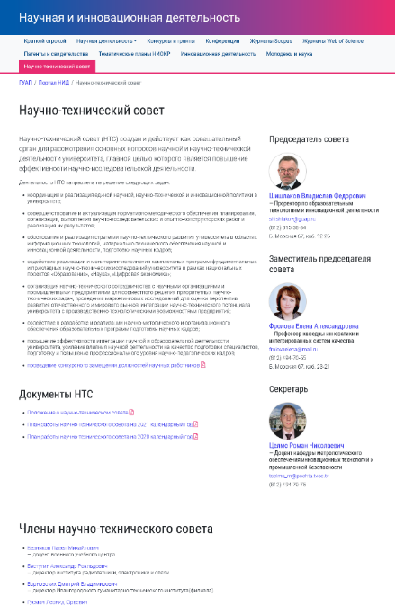
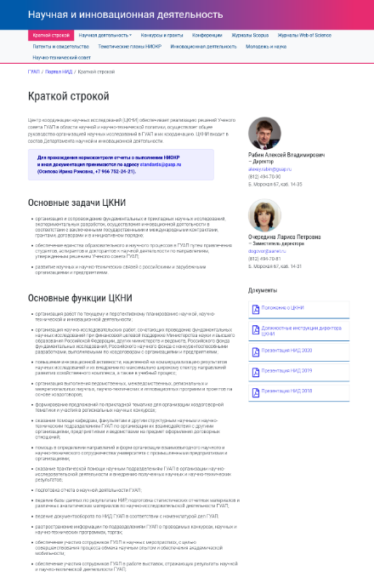
Организационная структура научной деятельности
3. Научно-исследовательская политика
Департамент научной и инновационной деятельности
Научно-исследовательские подразделения
Научно-технический совет (В.Ф. Шишлаков)
Центр координации научных исследований
Международный институт передовых аэрокосмических технологий А.В. Небылов
Центр аэрокосмических исследований и разработок В.Л. Оленев
Центр космических услуг «КосмоИнформ-центр» Е.Ф. Чичкова
Научно-исследовательский отдел биотехнических проблем В.А. Килимник
Центр компетенций по беспроводным технологиям А.М. Тюрликов
Особое конструкторское бюро радиоэлектронных систем А.С. Марьясов
Журнал «Инновационное приборостроение»
8
научно-образовательных центров
42
образовательные и научно-исследовательские лаборатории
1
уникальная научная установка

Slide 32
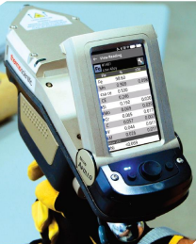
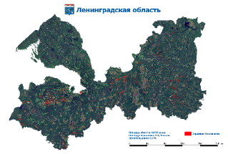
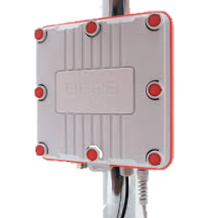
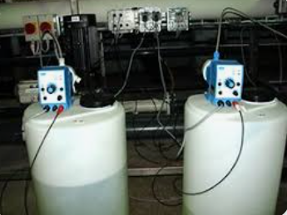
Тематики исследований и разработок
3. Научно-исследовательская политика
Аэрокосмос
Приборостроение
ГУАП — исследовательский университет
Дистанционное зондирование Земли для идентификации зон борщевика Сосновского
Лазерно-искровая эмиссионная спектроскопия
Заказчик: Агрокомитет Ленобласти
Руководитель: Е.Ф. Чичкова, к.т.н.
Заказчик: АК «Алроса», НПК «Алмаз»
Руководитель: В.Ф. Лебедев, к.т.н.
Принципы
Узкопрофильная специализация
Опережающее развитие по профилям деятельности
Доминирующая позиция на целевых рынках подготовки кадров и НИОКР
Информационные технологии и искусственный интеллект
Глобальные проблемы современности
Беспроводные технологии IoT на объектах нефтегазового сектора
Водоочистка методом электрокоагуляции
Заказчик: ПАО «Газпромнефть»
Руководитель: А.М. Тюрликов, д.т.н.
Заказчик: ОСК, НИИ ВОДГЕО
Руководитель: Н.А. Жильникова, д.т.н.

Slide 33
Финансирование научно-исследовательской деятельности, млн. руб
3. Научно-исследовательская политика
Источники финансирования | 2019 | 2020 | 2021 | 2022 | 2023
НИОКР | 212,8 | 123,8 | 166,9 | 156,9 (116,1)* | 149,5
Бюджеты | 83,6 | 58,5 | 91,2 | 91,3 (84,3) | 77,6
Минобрнауки, в том числе: | 41,7 | 16,7 | 58,7 | 40,9 (40,9) | 40,7
Госзадание на НИР (базовая и проектная части) | 26,7 | 16,7 | 16,7 | 16,7 (16,7) | 17,3
Федеральные целевые программы | 15,0 | 0 | ‒ | ‒ | ‒
Приоритет-2030 | ‒ | ‒ | 42,0 | 24,2 (24,2) | 8,1
Центр трансфера технологий | ‒ | ‒ | ‒ | ‒ | 15,3
РФФИ, РНФ, Гранты Президента РФ | 41,1 | 41,2 | 25,5 | 43,4 (43,4) | 36,9
Бюджет Санкт-Петербурга | 0,8 | 0,6 | 7,0 | 7,0 (0) | 0
Хозяйственные договоры, в том числе | 112,9 | 57,4 | 57,8 | 48,1 (22,8) | 58,0
с российскими заказчиками | 111,7 | 52,4 | 53,9 | 47,9 (22,6) | 58,0
с зарубежными заказчиками | 1,2 | 5,0 | 3,9 | 0,2 (0,2) | 0
Из собственных средств | 16,3 | 7,9 | 17,9 | 17,5 (9,0) | 13,9
Прочая деятельность | 14,7 | 14,9 | 14,7 | 15,1 (7,8) | 8,1
Научные мероприятия | 5,0 | 5,0 | 5,0 | 5,1 (3,0) | 3,1
Контрактная аспирантура | 9,7 | 9,9 | 9,7 | 10,0 (4,8) | 5,0
ИТОГО | 227,5 | 138,7 | 181,6 | 172,0 (123,9) | 157,6
* на сентябрь 2022 г.

Slide 34
Публикационная активность. Интеллектуальная собственность
3. Научно-исследовательская политика
Публикации по видам и годам. РИНЦ
Показатель | 2018 | 2019 | 2020 | 2021 | 2022
Общее число публикаций за год | 1452 | 1814 | 2058 | 2193 | 2204
в том числе: Статьи в журналах | 732 | 764 | 784 | 825 | 1043
в том числе: Статьи в журналах, входящих в перечень ВАК | 336 | 353 | 347 | 413 | 613
29 (63)*
патентов
391 (784)
свидетельств
* с начала Приоритета 2030
Количество поданных заявок и полученных документов на объекты интеллектуальной собственности (ИС)
Показатель | 2019 | 2020 | 2021 | 2022 | 2023
Подано заявок на патент на изобретение | 2 | 10 | 17 | 24 (15)* | 14
Подано заявок на патент на полезную модель | 8 | 8 | 6 | 4 (3) | 3
Подано заявок на регистрацию программ для ЭВМ и баз данных | 74 | 113 | 216 | 399 (185) | 163
Подано заявок на объекты ИС | 84 | 131 | 239 | 427 (203) | 180
Получено патентов на изобретение | 3 | 4 | 15 | 25 (9) | 9
Получено патентов на полезную модель | 7 | 5 | 7 | 4 (3) | 3
Получено патентов | 10 | 9 | 22 | 29 (12) | 12
Получено свидетельств о регистрации ПО, БД и товарные знаки | 74 | 124 | 214 | 399 (171) | 163
Получено охранных документов на объекты ИС | 84 | 133 | 236 | 428 (183) | 178
Поддерживается патентов | 85 | 86 | 96 | 116 (100) | 129
Количество лицензионных договоров с МИП | 14 | 8 | 5 | 4 (4) | 4
* на сентябрь 2022 г.

Slide 35
Центр трансфера технологий
3. Научно-исследовательская политика
Центр трансфера технологий ГУАП – в числе победителей конкурса 2023 года ТОП-3 из 20
Основные задачи
Основные функции
Коммерциализация РИД ГУАП
Создание предпринимательского и бизнес-сообщества вокруг ГУАП
Проектная и сетевая деятельность с индустриальными партнерами ГУАП
Наращивание компетенций научно-педагогических работников ГУАП в области правовой охраны и коммерциализации РИД, рост числа ключевых исследователей
Выявление созданных РИД, содействие в правовой охране РИД, передача прав на РИД
Разработка предложений по использованию и внедрение РИД ГУАП
Содействие в заключении ГУАП договоров на выполнение НИОКТР и по оказанию образовательных услуг в сфере интеллектуальной собственности и трансфера технологий
Участие в планировании осуществления НИОКТР, результатом которых могут быть подлежащие правовой охране РИД
Аналитика рынков и спроса РИД и НИОКТР
Аналитика внутренних компетенций НПР и коммуникация по постановке им задач
Развитие нормативной базы ГУАП в области правовой охраны и коммерциализации РИД
Доходы
НИОКТР = 99,2%
РИД = 0,8%
Доходы
НИОКТР = 94,2%
РИД = 5,8%

Slide 36
Диссертационные советы
3. Научно-исследовательская политика
Действующие диссертационные советы
Наименование диссертационного совета |  | Научные специальности совета
На базе ГУАП | 24.2.384.01 | 2.2.16. Радиолокация и радионавигация (технические науки) 2.2.15. Системы, сети и устройства телекоммуникаций (технические науки)
 | 24.2.384.02 | 2.2.8. Методы и приборы контроля и диагностики материалов, изделий, веществ и природной среды 2.5.22. Управление качеством продукции. Стандартизация. Организация производства
На базе СПбГУ телекоммуникаций им. проф. М.А. Бонч-Бруевича», ГУАП, «ВОЕНМЕХ» им. Д.Ф. Устинова | 99.2.038.03 (ранее Д 999.121.03) | 2.3.1. Системный анализ, управление и обработка информации (в технике и технологиях) (технические науки) 1.2.2. Математическое моделирование, численные методы и комплексы программ (технические науки) 2.3.6. Методы и системы защиты информации, информационная безопасность (технические науки)

Slide 37
Основные задачи
3. Научно-исследовательская политика
Вести активную работу по плановой реализации программы Приоритет 2030
Повысить количество результатов научно-исследовательской деятельности имеющих на выходе конкретный продукт
Провести исследование обеспечения технологического суверенитета России, а также проблем в сфере трудовой миграции научных лидеров и групп
Усилить работу по организации коммерциализация РИД, с целью увеличения объемов НИР и НИОКР
Совершенствовать и объединить предложенные подходы в единую систему защиты авторских прав
Реорганизовать работу диссертационных советов, через проработку критериев и мониторинг деятельности, а также провести подготовку и открытие нового совета по специальностям ядерного направления Аэрокосмос
Организовать активное участие НПР вуза в конкурсах и грантовых программах
Совершенствовать критерии эффективности работы ППС и научных сотрудников ГУАП путем внесения показателей, способствующих реализации программы Приоритет 2030
Обеспечить развитие совместных проектов с кластерами СПб и секторами НТИ, заключение соглашений с бизнес-инкубаторами. Повысить эффективность деятельности МИП ГУАП, стартапов, внедрения компетенций технологического предпринимательства.
Сформировать систему индустриального партнерства в рамках ядерных направлений (Ростех, Роскосмос, Минпромторг, ОПК)
Повысить уровень коммерциализации интеллектуальной собственности ГУАП и эффективности работы малых инновационных предприятий при ГУАП. Увеличить объем хоздоговорного финансирования.
Обеспечить развитие ГУАП как федеральной инновационной площадки, в том числе и за счет проведения сессий стратегического планирования, научных сессий, форсайтов
Продолжить работу по развитию портала научной и инновационной деятельности и системы управления НИОКР
Активно привлекать студентов и аспирантов к научно-исследовательской работе
Подготовить дорожную карту по реализации мер по внедрению результатов НИОКР в реальный сектор экономики
Обеспечить поэтапное развитие УНУ «АССИСТ» в сторону применения технологии SpaceFibre и создание распределенного стенда с партнерами

Slide 38
Воспитательная и культурно-массовая работа
4. Молодежная политика
Цель
Результаты
Мероприятия
Реализованы школы по развитию навыков для 156 студентов: «Школа тренеров», «Школа навыков», «Школа амбассадоров», «Школа по подготовке сотрудников-студентов приемной комиссии»
Программа «Амбассадоры ГУАП»: 22 человека, 43 школы с февраля по апрель, 2289 школьников
Проведены 41 мастер-класс и 16 экскурсий, направленных на трудоустройство обучающихся;
Разработан и запущен 1 этап платформы «GoUP – твой опыт»
Начал работу HR-клуб, основная задача которого – прямая коммуникация вуз-работодатель, пилотный проект с 4 институтом
В рамках проекта «ГУАП городу» силами студенческого объединения Welcome-центр проведено свыше 30 экскурсий
создать к 2030 г. профессиональный базис и среду по формированию современного инженера
Проект «Открытый ГУАП» проведение мероприятий для школьников по четырем ядерным направлениям ГУАП
Проект «Амбассадоры ГУАП» формирование сообщества заинтересованных людей из числа студентов, работников вуза, выпускников университета, школьников в продвижении ГУАП
Студенческое научное сообщество содействие повышению качества подготовки квалифицированных кадров
Проект «GoUP – твой опыт» представляет собой систему мероприятий, ориентированных на личностное, профессиональное и карьерное развитие молодежи
Платформа «GoUP – твой опыт» цифровая платформа для школьников, обучающихся, выпускников
Компоненты среды
Возможности
Отраслевые образовательные мероприятия
Студенческие сообщества
Инициативы
Навыки
Основными показателями эффективности реализации молодежной политики вуза являются:
проактивно настроенная молодежь (76,7% )
уровень поддержки и продвижения молодежью традиционных нравственных ценностей (84,7%)
поддержка президента РФ (68,3%)
доверие российскому обществу «Знание» (89%)
количество студентов, участвующих в проектах и программах президентских платформ и добровольчестве (26%)

Slide 39
Воспитательная и культурно-массовая работа
4. Молодежная политика
Традиционные ценности
Нравственные ориентиры, формирующие мировоззрение граждан России, передаваемые от поколения к поколению, лежащие в основе общероссийской гражданской идентичности и единого культурного пространства страны, укрепляющие гражданское единство, нашедшие свое уникальное, самобытное проявление в духовном, историческом и культурном развитии многонационального народа России
Указ Президента Российской Федерации от 09.11.2022 № 809 «Об утверждении Основ государственной политики по сохранению и укреплению традиционных российских духовно-нравственных ценностей»
Патриотизм
Высокие нравственные идеалы
Жизнь
Достоинство
Права и свободы человека
Коллективизм
Взаимопомощь и взаимоуважение
Гражданственность
Служение Отечеству и ответственность за его судьбу
Историческая память и преемственность поколений
Единство народов России
Крепкая семья
Созидательный труд
Приоритет духовного над материальным
Гуманизм и милосердие
Справедливость

Slide 40
Воспитательная и культурно-массовая работа
4. Молодежная политика
Мероприятия
13 мероприятий с 673 участниками по программе «Больше, чем путешествие» АНО «РСВ», в т.ч. получен грант 3,7 млн. руб. на специальное выездное мероприятие для 150 участников СНС ГУАП
Мониторинг проведения учебных занятий, участие в независимой оценке качества образования
Включение исторических, просветительских лекций в Рабочую программу воспитания (участие приняло свыше 1000 обучающихся)
301 культурно-массовое, спортивно-оздоровительное, профилактическое мероприятие для студентов ГУАП
Ежемесячно очные и онлайн Дни открытых дверей ГУАП
9 опросов на разные темы с участием 3235 обучающихся
4 встречи «Открытый диалог с администрацией ГУАП» с ректором и представителями администрации
Кураторы
3 место на XVII городском конкурсе кураторов студенческих сообществ и академических групп образовательных организаций ВО СПб в номинации «Лучший куратор»
внедрено 187 кураторов
издано Положение о кураторах
внедрена система рейтинга
Всероссийский урбанистический хакатон «CityHack» (совместно с институтом ФПТИ)
Классы для обучающихся по направлениям: экологический класс, метрологический класс, класс экономики и права
Всероссийский фестиваль «VKFest» 2023
Летние школы «Технологии будущего», «Экономики и права», «Взмах»
Студенческий лидер Санкт-Петербурга
127
На мероприятии «5 лет спустя»
участников
в рамках Ассоциации выпускников
4295
Прошли диагностику по базовым компетенциям
студентов
на платформе «Центра компетенций» АНО «РСВ»

Slide 41
Социальная работа
4. Молодежная политика
936
Поселено в общежития
За 2022-23 учебный год
обучающихся
825
В этом учебном году
в МСГ (увеличено на 50)
мест в МСГ
100
Заключен договор с Технологическим университетом
мест
2616
Проживает в общежитиях
в настоящий момент
человек
Сбор гуманитарной помощи на базе Профкома студентов и аспирантов ГУАП – отправлено более 600 кг помощи (6 посылок)
Материальная помощь студентам – жителям ДНР и ЛНР, материальная поддержка обучающимся, чьи родители мобилизованы
Создан чат в телеграмме «Твои космические возможности» для коммуникации со студентами ОВЗ (75 человек на 1.08.2023)
Психологи ГУАП провели 668 консультаций для обучающихся и сотрудников
Коллектив студенческого совета Общежития №1 занял 3 место в конкурсе «Лучший студенческий совет общежития» по Северо-Западному Федеральному округу
Патриотический клуб «МиГ», созданный в апреле 2023 года на 9 месте в рейтинге клубов в рамках Ассоциации «Я горжусь» среди 410 клубов
Профбюро института 2 2 место по Северо-Западному федеральному округу, 6 место по России

Slide 42
Студенческое научное сообщество
4. Молодежная политика
7 обучающихся и 1 первокурсник (абитуриент) в 2022-2023 учебном году выиграли конкурс и получили именные стипендии Правительства Санкт-Петербурга
Стипендия Правительства РФ по приоритету: 40 студентов, 1 аспирант
Стипендия Президента РФ по приоритету: 25 студентов, 1 аспирант
Стипендия за достижения в одной из областей: осень – 156 студентов, весна – 179 студентов
Стипендия Президента РФ и Правительства РФ: 17 студентов, 4 аспиранта
Стипендия Правительства РФ по приоритетным направлениям: 41 студент, 1 аспирант
Студент ГУАП одержал победу в VI сезоне Всероссийской олимпиады студентов «Я – профессионал» по направлению «Дизайн», создав онлайн-приложение по объединению волонтеров – единое сообщество для помощи лицам с ОВЗ
ГУАП – участник лиги ScienceSlam в 2022 году

Slide 43
Студенческое научное сообщество
4. Молодежная политика
Достижения | 2018 | 2019 | 2020 | 2021 | 2022
Студенты – участники МСНК | 979 | 923 | 972 | 997 | 1045
Опубликованные работы | 664 | 846 | 822 | 868 | 891
Доклады на международных, всероссийских и региональных конференциях, семинарах и т.п. | 1099 | 1138 | 1191 | 1107 | 1120
Медали международных и республиканских конкурсов | 67 | 53 | 72 | 85 | 86
Медали, дипломы, грамоты, премии, призы международных, республиканских и городских конкурсов | 180 | 131 | 120 | 184 | 193
Победители конкурса ГУАП | 232 | 201 | 198 | 220 | 241
Награжденные Почетными дипломами и грамотами ГУАП | 239 | 201 | 235 | 220 | 241
Участники выставок дипломных проектов ГУАП | 213 | 283 | 225 | 261 | 263
Дипломные проекты, выполненные по заказу администрации Санкт-Петербурга | 4 | 4 | 3 | 5 | 6
Именные стипендии, гранты Правительства СПб | 8 | 6 | 20 | 40 | 40

Slide 44
Студенческое научное сообщество
4. Молодежная политика
Мероприятия / достижения | Институты / факультеты
 | 1 | 2 | 3 | 4 | 6 | 7 | 8 | СПО | ФПТИ | ИФ
Публикации | 90 | 102 | 159 | 124 | 27 | 18 | 186 | 9 | 116 | 41
Медали, призы | 10 | 11 | 18 | 23 |  | 1 | 27 | 20 | 28
Выставка НТТМ 2021 | 19 | 4 | 5 | 2 |  | 1 |  | 4 | 9
Дипломы администрации СПб | 3 |  |  |  |  |  | 2 |  | 1
Семинар Кокрела | 1 |  |  | 2 |  |  | 6
XVI ISA European students paper competition (ESPC-2021) |  | 2 | 4 | 15 |  |  |  |  | 6
Выставка дипломных проектов ГУАП | 33 | 40 | 30 | 39 | 8 |  | 34 | 15 | 45 | 19
Отмечено в приказе: студенты | 26 | 28 | 32 | 24 | 2 | 3 | 11 | 11 | 25
Отмечено в приказе: преподаватели | 8 | 7 | 5 | 13 |  | 1 | 7 | 3 | 15
Благодарность в приказе: студенты | 3 | 7 | 8 | 14 |  |  | 1 | 7
Открытый конкурс ГУАП | 23 | 15 | 10 | 12 |  |  | 7 | 5 | 9
Итого | 216 | 216 | 271 | 268 | 37 | 24 | 281 | 74 | 254 | 60

Slide 45
Открытый медийный ГУАП
4. Молодежная политика
1 место в Международном конкурсе СМИ «Медиа-поколение» (пресс-центр)
8 место Студенческие социальные сети
91
публикация во внешних СМИ
1482
публикации во внешних телеграм-каналах
4311
упоминаний инфоповодов университета на различных сайтах в сети Интернет

Slide 46
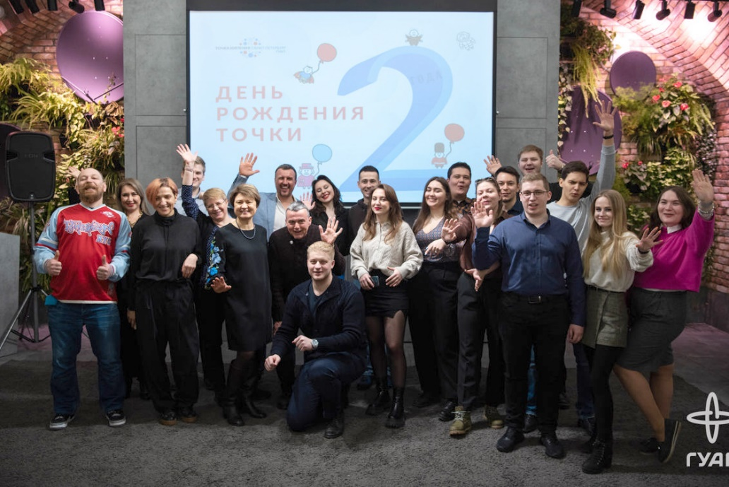
Точка кипения - Санкт-Петербург. ГУАП
4. Молодежная политика
Масштабные проекты:
Финал состязания стартапов EnergyHUB
Архитектурный хакатон Ленинградской области
XXVI Международная научная конференция «Волновая электроника и инфокоммуникационные системы»
Презентация форума «Сильные идеи для нового времени»
Акселератор ГУАП
Цикл хакатонов «Цифровой прорыв» и др
> 24 860
711
3806
посетителей
мероприятий
уникальных участников
Направления
Самореализация молодежи
Новые технологии и рынки
Профессии и навыки будущего
Профориентация и навигация на рынке труда
Организации и партнеры
Газпром нефть
Правительство Ленинградской области
Клуб переговоров Ufights
Общественные организации ГУАП
Акселератор
Сообщество предпринимателей

Slide 47
Основные задачи
4. Молодежная политика
Осуществлять системный и комплексный подход к воспитанию будущих специалистов, с особым упором на поддержку и развитие наставничества
Обеспечить вовлечение обучающихся в университетские смены и другие президентские платформы по работе с молодежью
Популяризировать научно-исследовательскую деятельность студентов и использовать научно-исследовательскую работу студентов как одну из важнейших форм индивидуальной воспитательной работы со студентом
Продолжать работу по содействию трудоустройству студентов и выпускников. Обеспечить организацию встреч студентов с работодателями, анкетирование студентов по данным вопросам
Создать системы поддержки молодежных инициатив, стимулирования обучающихся к участию в грантовых программах и конкурсах, повышения проектной грамотности, поддержки студенческого предпринимательства
Активно развивать патриотизм и добровольческую деятельность среди обучающихся. Организовывать мероприятия и вести разъяснительную работу по формированию у молодежи активной гражданской позиции, с целью предупреждения межнациональных и межконфессиональных конфликтов. Усилить работу по профилактике вовлечения подростков и молодежи в противоправную деятельность экстремистской направленности
Повышать медийную узнаваемость вуза в СМИ и в социальных сетях, а также содействовать продвижению информационной политики вуза посредством публикаций на внутренних и внешних информационных источниках.
Подготовить и запустить цифровую платформу «GoUP- твой опыт»
Провести активную работу с целью войти в Топ - 10 вузов по итогам участия в олимпиаде «Я – профессионал» и в Топ - 5 патриотических клубов в рамках Ассоциации «Я горжусь»
Ввести тренинги для профессорско-преподавательского состава с приглашением экспертов по развитию компетенций: навыки презентации материала и коммуникациям
Выработать меры поддержки Молодых семей, обучающихся в ГУАП
Создать систему профориентационной работы со школами и привлечь к участию в мероприятиях ГУАП не менее 5000 школьников

Slide 48
Образование для иностранных граждан
5. Международная политика
Укрупненные группы направлений подготовки | Число обучающихся
02. Компьютерные и информационные науки | 4
09. Информатика и вычислительная техника | 45
11. Электроника, радиотехника и системы связи | 15
12. Фотоника, приборостроение, оптические и биотехнические системы и технологии | 2
20. Техносферная безопасность и природообустройство | 3
23. Техника и технологии наземного транспорта | 8
25. Аэронавигация и эксплуатация авиационной и ракетно-космической техники | 55
27. Управление в технических системах | 18
38. Экономика и управление | 323
40. Юриспруденция | 84
42. Средства массовой информации и информационно-библиотечное дело | 43
43. Сервис и туризм | 36
45. Гуманитарные науки | 31
ИТОГО | 667
В ГУАП обучаются иностранные граждане из 32 стран мира
В 2023/24 учебном году добавились страны Алжирская Народно-Демократическая Республика, Республика Перу, Социалистическая Республика Вьетнам

Slide 49
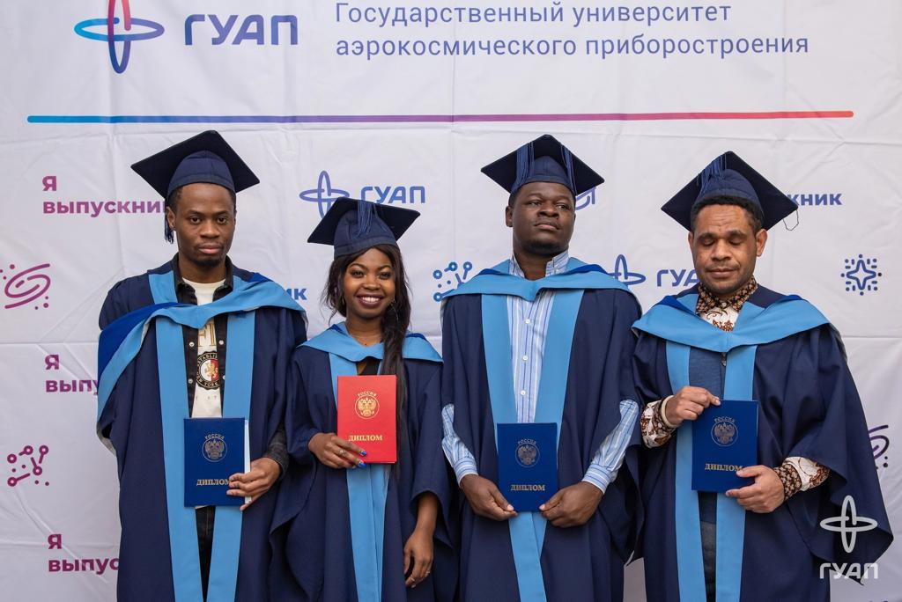
Иностранные выпускники
5. Международная политика
ГУАП
Ивангородский филиал
 | Зима 2023 года | Лето 2023 года | Всего в 2023 году
Бакалавриат | 6 | 84 | 90
Магистратура | 1 | 18 | 19
Всего | 7 | 102 | 109
Форма обучения | Бакалавриат
 | Всего | С отличием
Очная | 88 | —
Заочная | 11 | —
Всего | 99 | —
В 2022/2023 уч.году выпускникам ГУАП было подготовлено и выдано
28 ЕПД
Европейское приложение к диплому

Slide 50
Прием иностранных студентов
5. Международная политика
 | Бакалавриат | Магистратура | СПО | Всего
Бюджет за счет средств федерального бюджета и по направлениям Министерства науки и высшего образования РФ | 21 | 6 | 5 | 32
Контракт по договорам об оказании платных образовательных услуг | 83 | 41 | 3 | 127
Всего | 104 | 47 | 8 | 159

Slide 51
Внеучебная жизнь иностранных студентов
5. Международная политика
Китайский Новый год
Ведение группы ВКонтакте Иностранцы ГУАП
Интеллектуальная игра «Дружба народов»

Slide 52
Международные соглашения
5. Международная политика
Соглашения о сотрудничестве
Меморандумы о взаимопонимании
58
Ургенчский государственный университет (Республика Узбекистан, Ургенч)
Ташкентский государственный транспортный университет (Республика Узбекистан, Ташкент)
Самаркандский государственный университет имени Шарофа Рашидова (Республика Узбекистан, Самарканд)
Самаркандский институт экономики и сервиса (Республика Узбекистан, Самарканд)
Андижанский институт экономики и строительства (Республика Узбекистан, Андижан)
Шанхайский политехнический университет (КНР, Шанхай)
Кыргызский государственный технический университет имени И.Раззакова (Республика Кыргызстан, Бишкек)
Пекинский технологический университет (КНР, Пекин)
Национальный политехнический университет Армении (Республика Армения, Ереван)
Самаркандский Филиал Ташкентского университета информационных технологий имени Мухаммада Аль-Харезми (Республика Узбекистан, Самарканд)
Технологический университет Чинхой (Республика Зимбабве, Чинхой)
Университет Зимбабве (Республика Зимбабве, Хараре)
Технологический институт Хараре (Республика Зимбабве, Хараре)
Национальное гео-пространственное и космическое агентство Зимбабве (Республика Зимбабве, Хараре)
действующих соглашений о сотрудничестве
17
международных ассоциаций
Реализованы проекты в рамках соглашения с Россотрудничеством
Договор об академическом обмене и сотрудничестве
с Университетом Алтынбаш (Турция, Стамбул)
Участие в образовательных выставках и презентациях для абитуриентов за рубежом
Участие в Форуме иностранных выпускников советских и российских вузов – представителей системы образования стран Ближнего Востока и Африки (Египет, Каир)
Организация Международной интеллектуальной игры для школьников из стран СНГ «Квизиум – Космос» на базе ГУАП
Организация прямого эфира мероприятий Всероссийского форума космонавтики и авиации «КосмоСтарт» для студентов Белорусского государственного технологического университета
ГУАП состоит в международных ассоциациях:
Международный альянс BRAIA (The «Belt and Road» Aerospace Innovation Alliance)
Международная астронавтическая федерация (International Astronautical Federation, IAF)
Российско-Африканский сетевой университет и др.
ГУАП является участником Программы УНИТВИН Кафедры ЮНЕСКО и входит в Партнерство кафедр ЮНЕСКО в области применения ИКТ в образовании и инновационной педагогике

Slide 53
Международные мероприятия и активности
5. Международная политика
Конференции: Международная научно-практическая конференция «Актуальные вопросы современной экономики» (10-11.11.2022) совместно с БГТУ ВОЕНМЕХ X Международная научно-практическая конференция «Философия и культура информационного общества» (17-19.11.2022) Международная научно-практическая конференция «Обучение переводу в неязыковом вузе: актуальные вопросы и современные традиции» (28-29.11.2022) 42-я международная конференция «Школьная информатика и проблемы устойчивого развития» (15-25.03.2023) Международная конференция «Обработка, передача и защита информации в компьютерных системах» (10-17.04.2023) XVIII Международная конференция по электромеханике и робототехнике «Завалишинские чтения 2023» (18-19.04.2023) IV Международная научная конференция «Аэрокосмическое приборостроение и эксплуатационные технологии» (4-21.04.2023) 76 МСНК и выставка научно-технического творчества студентов ГУАП (17-21.04.2023) IV Международная научная конференция «Экономические и социальные тренды устойчивого развития современного общества» (18.05.2023) XXVI Международная научная конференция «Волновая электроника и инфокоммуникационные системы» (29.05-2.06.2023) Международная научно-практическая конференция «Современная онтология – XI: Онтология и религия» (26-30.06.2023) В ноябре 2022 г. сотрудники ГУАП приняли участие в международной конференции «Ценности и возможности многополярного мира», проходивший в Объединенных Арабских Эмиратах Мероприятия: IV Международная межвузовская деловая игра «Точка Роста» (10.03.2023) II Международная летняя школа ГУАП-ПГУ по информационным технологиям и робототехнике Выездной лекционно-лабораторный офлайн интенсив «Искусственный интеллект в таможенном деле»; Студенты и сотрудники ГУАП приняли участие в онлайн курсах китайского языка, регулярно проводимых Северо-западным политехническим университетом (Китай) | Форумы: II Международный форум «Математические методы и модели в высокотехнологичном производстве» (9.11.2022) V международный форум «Метрологическое обеспечение инновационных технологий» (2.03.2023) Лекции: Проф. Саурав Диксит, заместитель декана, начальник по вопросам международного сотрудничества из Университета К.Р.Мангалам (Индия) провел открытые лекции по тематикам «Переработка бытовых отходов», «Бережливое производство», «Интеллектуальные системы» Г-н Густаво Хосе Кобрейро Суарес, советник по вопросам образования и науки Посольства Республики Куба в Российской Федерации прочел лекцию для студентов кафедры международного предпринимательства (№83) Ежегодный краткий курс лекций по авторскому курсу профессора Дж.Кокрелла «Управление проектами» Весной 2023 года профессор ГУАП провел лекционные и семинарские занятия по математическим дисциплинам для студентов Ургенчского государственного университета (Республика Узбекистан) Учебные стажировки : 2 студента стали лауреатами конкурса цифрового дизайна промышленных продуктов для студентов РФ И КНР, организованного Шэньянским технологическим университетом (ШТУ) 2 студента приняли участие в пятом летнем лагере BRAIA по исследованию космоса в Северо-Западном политехническом университете (г. Тайцан, КНР) Осенью 2022г. состоялась дистанционная научно - исследовательская стажировка для докторантов Евразийского национального университета имени Л.Н.Гумилева (Республика Казахстан) Учебная стажировка по профилю «Интернет вещей» для студентки Полоцкого государственного университета имени Евфросинии Полоцкой Ассистент кафедры 12 посетил научно-исследовательские учреждения и промышленные предприятий Китая, где ознакомился с передовыми практиками в рамках поездки лауреатов Премии Посла КНР

Slide 54
Международные мероприятия и активности
5. Международная политика
Участие ГУАП в образовательных выставках для иностранных абитуриентов
Международная выставка-ярмарка «Российское образование. Ташкент-2022» (22-24.10.2022)
Презентация вузов Санкт-Петербурга в странах Латинской Америки: Аргентина, Бразилия, Венесуэла, Колумбия, Куба, Мексика, Никарагуа, Панама, Чили, Эквадор (10.11.2022)
Третья виртуальная образовательная выставка «Study in Russia» (09-10.11.2022)
20-я Международная специализированная выставка «Образование и карьера» Республика Беларусь, Минск (15-18.02.2023)
22-я Международная специализированная выставка образования «Образование и карьера EXPO 2023», Республика Армения, Ереван (5-8.4.2023)
V международная «Выставка Евразийского образования» в Республике Киргизия (12-19.05.2023)
Ежегодная Всеиндийская выставка-ярмарка образовательных услуг «Российское образование - 2023» в Республике Индия в городах: Нью-Дели, Патна, Калькутта, Ахмедабад, Пуна, Мумбаи, Чандигарх/Лакхнау (14 – 23.07.2023)
Размещение информации в справочниках:
HED (Higher Education Discovery), публикации в 4 выпусках: для абитуриентов из Китая, Монголии, Юго-Восточной Азии и стран СНГ
Справочник Russian Universities Guide на английском языке
Каталог «Международное образование стран: мировые университеты – 2023» для распространения в школах в Республике Узбекистан
«Российская газета. Кыргызстан. Образование», г. Бишкек, Республика Киргизия
ГУАП принял 8 иностранных делегаций в 2022-2023 уч.г.
из Республики Индия, Республики Беларусь, Республики Узбекистан, Республики Куба, Республики Чили, Республики Зимбабве
ГУАП на Экономическом и гуманитарном форуме Россия–Африка

Slide 55
Основные задачи
5. Международная политика
Проводить активную работу по продвижению ГУАП на международной арене, в том числе через взаимодействие с Россотрудничеством.
Расширение партнерских связей с научно-образовательными организациями дружественных стран, содействовать установлению научных коллабораций по ядерным направлениям университета.
Развивать практику международных стажировок, зимних и летних школ, совместных и сетевых образовательных программ, программ двойных дипломов
Ввести в реализацию образовательный проект Чжунъюань-Петербургский авиационный институт.
Активировать сотрудничество с Институтом ЮНЕСКО по линии внедрения новых ИКТ в образование
С целью привлечения дополнительного контингента иностранных студентов разработать и утвердить открытые аналоги образовательных программ бакалавриата и магистратуры направлений подготовки – Приборостроение, Мехатроника и робототехника, Международные отношения. Разработать образовательные программы на английском языке для направлений Менеджмент и Инноватика
Активизировать работу подготовительного отделения в части преподавания русского языка как иностранного
Повысить качество обучения иностранных студентов
Регулярно вести работу по адаптации и вовлечению во внеурочную жизнь иностранных обучающихся
Организовать работу с рекрутинговыми агентствами

Slide 56
Цифровой университет
6. Политика в области цифровой трансформации и в области открытых данных
Внедрены дашборды по приему, компьютерной обеспеченности, доп. образованию сотрудников, контингенту студентов, трудоустройсту выпускников
Успешно приняли участие в эксперименте по электронным дипломам
Разработана ЛМС для ФДПО, как отдельный контур
Создание и оформление Центра киберучений ГУАП
Разработано Мобильное приложение ГУАП
Ведется канал в Телеграмм для сотрудников, запущен формат с мини-лекций
Обновлен шаблон презентаций в фирменном стиле ГУАП
Главная страница сайта адаптирована для мобильных устройств
3D навигация на информационных панелях
Внедрена и апробирована промежуточная аттестация в онлайн-курсах с использованием прокторинга
Дашборд «Ход приема»

Slide 57
Программное обеспечение
6. Политика в области цифровой трансформации и в области открытых данных
Техническое обеспечение проведения приемной кампании:
Запуск нового личного кабинета абитуриента
Реализация и сопровождение взаимодействия с суперсервисом «Поступай в вуз онлайн»
Реализация автоматизированного взаимодействие с ФИС ГИА и приема
Настроена интеграция между СБИС и Парус (счета, акты сгенерированные в Парусе передаются в СБИС для отправки контрагентам)
Решена проблема с Wi-Fi сетью общежития на Передовиков 13
Аттестация Центра обработки данных и оснащение от атак
Записаны онлайн курсы по гуманитарным предметам, основам теории информации и цифровым кафедрам
Апробирован первый внедренный онлайн-курс по информатике во все дисциплины 1го курса
Новый личный кабинет абитуриента

Slide 58
Рабочие сервисы
6. Политика в области цифровой трансформации и в области открытых данных
Пройден пилот по электронным обходным
Запущен функционал 2-го отдела в единой цифровой образовательной среде
Внедрена онлайн оплата услуг университета
Запущены бизнес-процессы по оплате коммунальных услуг полностью в электронном режиме
Обновлены личные кабинеты студентов и преподавателей, внедрена система обратной связи
Внедрена кнопка заявки на почту в домене ГУАП в Личном кабинете
Канал сотрудников ГУАП в Тегеграмм – Присоединяйесь!

Slide 59
Основные задачи
6. Политика в области цифровой трансформации и в области открытых данных
Увеличить число цифровых рабочих сервисов и обеспечить их внедрение для обучающихся, сотрудников университета и сторонних организаций и физических лиц, а именно:
разработать цифровой табель учета рабочего времени
разработать цифровой график отпусков
разработать функционал создания индивидуального плана аспиранта в личном кабинете
внедрить систему согласования документов в электронном виде
организовать мультимедийные классы
автоматизировать согласование документов на командирование сотрудников
обновить англоязычную версию сайта университета
реализовать оформление договоров на практику обучающихся в электронном виде
разработать цифровое портфолио выпускника
разработать дашборды для проректоров
Организовать и провести мероприятия цифрового форума «Время IT»
Цифровой форум «Время IT»

Slide 60
Консолидированный бюджет
7. Финансовая модель университета
Наименование показателя | Исполнение ПФХД 2022
Остаток средств на начало 2022 г. | 124 676 430,02
Поступления, всего, в том числе: | 2 944 930 988,34
Субсидии на выполнение государственного задания | 1 681 868 700,00
Целевые субсидии | 236 558 740,00
Средства от приносящей доход деятельности | 1 026 503 548,34
Выплаты, всего, в том числе | 3 041 780 925,20
Фонд оплаты труда | 1 602 145 775,94
Иные выплаты персоналу учреждений за исключением фонда оплаты труда | 4 529 912,48
Иные выплаты, за исключением фонда оплаты труда учреждений, лицам, привлекаемым согласно законодательству для выполнения отдельных полномочий | 7 650,00
Взносы по обязательному социальному страхованию на выплаты по оплате труда работников и иные выплаты работникам учреждений | 442 104 906,34
Денежное довольствие военнослужащих и сотрудников, имеющих специальные звания | 21 074 815,45
Научно-исследовательские и опытно-конструкторские работы | 11 695 000,00
Закупка товаров, работ, услуг в целях капитального ремонта государственного (муниципального) имущества | 28 895 776,36
Прочая закупка товаров, работ и услуг для обеспечения государственных (муниципальных) нужд | 630 038 649,14
Закупка энергетических ресурсов | 58 177 600,03
Социальные выплаты гражданам, кроме публичных нормативных социальных выплат | 201 429,03
Выплаты стипендий, осуществление иных расходов на социальную поддержку обучающихся за счет средств стипендиального фонда | 234 706 693,70
Премии и гранты | 645 000,00
Исполнение судебных актов РФ и мировых соглашений по возмещению причиненного вреда | 45 732,00
Уплата налога на имущество организаций и земельного налога | 2 626 182,39
Уплата прочих налогов, сборов | 3 165 645,03
Уплата иных платежей | 1 720 157,31
Справочно:
Средства во временном распоряжении на конец года | 0
Объем публичных обязательств, всего | 18 335 018,89

Slide 61
Средняя численность работников
7. Финансовая модель университета
Категория работников | Средняя численность работников
 | 2020 | 2021 | 2022 | 1 пол. 2023
ППС | 419 | 424 | 437 | 435
НР-всего, в том числе: | 60 | 45 | 35 | 37
НС | 2,2 | 1,1 | 1 | 1,6
Препод. СПО | 39 | 43 | 48,9 | 51,5
УВП | 286 | 287 | 285,1 | 283,5
АУП | 269 | 264 | 265 | 270
Прочий персонал | 180 | 176 | 165 | 164
Все категории | 1253 | 1239 | 1236 | 1241
Кадровое обеспечение учебного процесса ППС до 39 лет. Показатели ГУАП по программе Приоритет 2030
Категория работников | 2021 | 2022 | 2023 | 2024 | 2027 | 2030
Программа Приоритет 2030 | 22% | 22,90% | 23,90% | 24,90% | 27,90% | 35%
Факт | 23,7% | 24,2%

Slide 62
Средняя зарплата в ГУАП по категориям работников в 2022 г. и 1 полугодии 2023 г., руб.
7. Финансовая модель университета
Категория работников | 2022 |  |  |  |  | 1 полугодие 2023
 | Средне- списочная числен. | Источник финансирования |  | Итого | По указу Президента | Средне- списочная числен. | Источник финансирования |  | Итого | По указу Президента
 |  | бюдж. | внеб. |  |  |  | бюдж. | внеб.
ППС | 437 | 92 224 | 47 413 | 139 637 | 139 368 | 435 | 113 535 | 33 867 | 147 402 | 143 170
НР-всего, в т.ч.: | 35 | 31 615 | 73 622 | 105 237 |  | 37 | 28 733 | 130 520 | 159 253
- НС | 1 | 115 402 | 97 819 | 213 221 | 139 368 | 1,6 | 123 082 | 13 255 | 136 337 | 143 170
Препод. СПО | 48,9 | 46 979 | 44 104 | 91 083 | 69 684 | 51,5 | 49 032 | 47 707 | 90 739 | 71 585
УВП | 285,1 | 38 081 | 21 821 | 59 902 |  | 283,5 | 42 990 | 22 915 | 65 905
АУП | 265 | 80 665 | 13 984 | 94 649 |  | 270 | 82 431 | 12 713 | 95 144
Прочий персонал | 165 | 30 443 | 11 634 | 42 077 |  | 164 | 34 827 | 10 578 | 45 405
Все категории | 1 236 | 65 502 | 30 169 | 95 671 |  | 1 241 | 75 046 | 27 141 | 102 187

Slide 63
Финансовая модель программы Приоритет 2030
7. Финансовая модель университета
Распределение средств гранта в 2022 году
Распределение средств гранта в 2023 году
Объем собственных средств ГУАП, направленных на реализацию Программы развития в 2022 году, составил 115,5 млн. руб.
Объем собственных средств ГУАП, направленных на реализацию Программы развития в 2023 году, составит не менее 116 млн. руб.

Slide 64
Управление имущественным комплексом
8. Кампусная и инфраструктурная политика
Недвижимое имущество ГУАП
Адрес | Мероприятие | Статус
ул. Гастелло, д. 19, лит. А, лит. Б, лит. В Ивангород, ул. Котовского, д.1/1 | Присоединение и оформление прав Университета на 4 новых объекта недвижимого имущества | В марте 2023 года была завершена работа по присоединению и оформлению прав Университета 4 новых объектов недвижимого имущества
Маршала Жукова, д. 24, лит. А | В соответствии с разработанной Программой мероприятий по капитальному ремонту общежитий | В 2023 году будет отремонтировано 1578 кв. м. за счет бюджетных средств
ул. Гастелло, д. 16, лит. А. | Мероприятия направленные на реконструкцию общежития | В марте 2023 года объект включен в федеральный реестр незавершенных объектов капитального строительства
Передовиков, д. 13, лит. А и Б. Морская, д. 67, лит. А. | Актуализация технической документации на недвижимое имущество | Продолжаются работы, весной 2023 года завершилось согласование перепланировок
Передовиков, д. 13 | Реконструкция тепловых сетей | В июне 2023 заключено соглашение об установлении сервитута в отношении части земельного участка
17
объектов
недвижимости
11
земельных
участков
115548,8 м²
98986,0 м²
26 договоров
8 арендаторов
Аренда
Плановая тематическая проверка комиссией Минобрнауки РФ (июль - август 2022)
1848,1 м² (1,6%)
10,13 млн.руб.
40 нарушений выявлено
14 нарушений были ликвидированы в ходе проверки
21 замечание устранено в период сентябрь 2022 – август 2023
5 нарушений будут устранены в срок до июня 2024

Slide 65
Управление имущественным комплексом
8. Кампусная и инфраструктурная политика
Реализация проекта «Спортивный кампус»
Выполнены подготовительные работы для строительства современного физкультурно-оздоровительного комплекса летного поля по адресу Тярлево, ул. Луговая, 15:
В рамках создания системы «Адаптивный кампус»
созданы новые лаборатории
создана цифровая площадка для сбора и обработки информации в рамках стратегического проекта «Цифровой университет»
заключены договоры на разработку проектно-сметной документации центрального диспетчерского поста инженерных систем и систем безопасности ГУАП
заключены договоры на разработку проектной документации реставрации актового зала с приспособлением его для современного использования под многофункциональный зал-трансформер
приобретено необходимое оборудование, завершен ремонт помещений для лиц с ограниченными возможностями здоровья
разработана проектная документация
согласованы отдельные этапы работ в органах государственной власти
получены договоры от ресурсоснабжающих организаций
26 договоров
26 договоров

Slide 66
Университетский комплекс
8. Кампусная и инфраструктурная политика
Адрес | Ремонтно-строительные работы, проектирование, согласования, РСО руб. | Общая площадь, кв.метр | Техническое обслуживание и содержание зданий, руб. | Закупка строительных, электротехнических материалов, инструмента и оборудования, руб. | Отдел эксплуатации автотранспорта, руб. | В том числе :
 |  |  |  |  |  | Отделом безопасности и охраны труда, мероприятия МЧС, руб. | Мероприятия по энергосбере-жению и энерго-эффективности, руб. | Работы по программе доступная среда, руб
ул. Б. Морская, д.67, лит.А | 43 922 391 | 8550,35 | 42935742 | 11859830 | 4812328 | 35 852 553 | 10 005 865 | 619 503
ул. Гастелло, д.15, лит.А | 55 682 391
ул. Ленсовета, д.14, лит.А | 4 450 171
пр. Московский, д.149В, лит.А | 2 989 722
ул. М. Жукова, д.24, лит.А | 19 413 862
ул. Передовиков, д.13, лит.А ул. Передовиков, д.13, к.2, лит.А | 5 994 877
ул. Варшавская, д.8, лит.А | 2 083 591
п. Тярлево, ул. Луговая, д.15, лит.А | 9 471 466
ул. Гастелло, д.16, лит.А | 415 500
ул. Гастелло, д.19, лит.А | 3 530 373
Итого: | 147 954 344
 | 207 562 244
26 договоров

Slide 67
Университетский комплекс. Ремонтные работы. Б. Морская 67
8. Кампусная и инфраструктурная политика
Восстановление дренажного колодца и асфальтового покрытия внутри дворовой территории

Slide 68
Университетский комплекс. Ремонтные работы. Б. Морская 67
8. Кампусная и инфраструктурная политика
Замена двери приемной комиссии и ремонт входа

Slide 69
Университетский комплекс. Ремонтные работы. Б. Морская 67
8. Кампусная и инфраструктурная политика
Замена труб горячего водоснабжения, холодного водоснабжения, отопления и ремонт аудитории 41-01

Slide 70
Университетский комплекс. Ремонтные работы. Б. Морская 67
8. Кампусная и инфраструктурная политика
Ремонт водосточных труб
Ремонт помещений 1 корпуса, 1 этаж (И2, кафедра №21)

Slide 71
Университетский комплекс. Ремонтные работы. Б. Морская 67
8. Кампусная и инфраструктурная политика
Ремонт помещений 1 корпуса, 1 этаж (И2, кафедра №21)

Slide 72
Университетский комплекс. Ремонтные работы. Б. Морская 67
8. Кампусная и инфраструктурная политика
Ремонт помещений 2 корпуса, 1 этаж (И3, кафедра №31)
ауд. 21-04
ауд. 21-04
ауд. 21-04
ауд. 21-05
ауд. 21-06
ауд. 21-07
ауд. 21-09
ауд. 21-10

Slide 73
Университетский комплекс. Ремонтные работы. Б. Морская 67
8. Кампусная и инфраструктурная политика
Ремонт помещений 2 корпуса, 1 этаж (И3, кафедра №31)
Коридор 2 корпус, 1 этаж
Шкафы для коридора (РСО)
ауд. 21-01
ауд. 21-01
Ремонт помещения 11-04 – ситуационный центр

Slide 74
Университетский комплекс. Ремонтные работы. Б. Морская 67
8. Кампусная и инфраструктурная политика
Ремонт помещения 13-20 – Договорной отдел
Ремонт помещения 52-35 – Лекционная аудитория (РСО)
Ремонт помещения 52-43 – Лекционная аудитория (РСО)

Slide 75
Университетский комплекс. Ремонтные работы. Б. Морская 67
8. Кампусная и инфраструктурная политика
Циклевка полов в 53-03 – Зал заседаний ученого совета (РСО)
Дверь центрального входа

Slide 76
Университетский комплекс. Ремонтные работы. Б. Морская 67
8. Кампусная и инфраструктурная политика
Косметический ремонт центрального холла (РСО)

Slide 77
Университетский комплекс. Ремонтные работы. Гастелло 15
8. Кампусная и инфраструктурная политика
Реставрация главной лестницы. ДО
Реставрация главной лестницы. В процессе

Slide 78
Университетский комплекс. Ремонтные работы. Гастелло 15
8. Кампусная и инфраструктурная политика
Реставрация главной лестницы. ПОСЛЕ
=

Slide 79
Университетский комплекс. Ремонтные работы. Гастелло 15
8. Кампусная и инфраструктурная политика
Реставрация главной лестницы. ПОСЛЕ
=

Slide 80
Университетский комплекс. Ремонтные работы. Гастелло 15
8. Кампусная и инфраструктурная политика
Циклёвка пола в читальном зале (РСО)
Восстановление решетки при входе (РСО)

Slide 81
Университетский комплекс. Ремонтные работы. Ленсовета 14
8. Кампусная и инфраструктурная политика
Аварийный ремонт участка теплосети
Ремонт 4-х колонн подвала

Slide 82
Университетский комплекс. Ремонтные работы. Ленсовета 14
8. Кампусная и инфраструктурная политика
2 корпус 1 этаж фойе

Slide 83
Университетский комплекс. Ремонтные работы. М. Жукова 24
8. Кампусная и инфраструктурная политика
Ремонт 11 и 12 этажей – кухни, туалеты, душевые, комнаты, коридоры

Slide 84
Университетский комплекс. Ремонтные работы. М. Жукова 24
8. Кампусная и инфраструктурная политика
Ремонт кровли

Slide 85
Университетский комплекс. Ремонтные работы. Передовиков 13
8. Кампусная и инфраструктурная политика
Изоляция входных коммуникаций (РСО)
Ремонт лифтовых 8 и 9 этажи (РСО)
Ремонт холла 5 этажа (РСО)

Slide 86
Мероприятия по безопасности жизнедеятельности
8. Кампусная и инфраструктурная политика
Пожарная безопасность | Количество | Сумма, руб
Обслуживание систем автоматической пожарной сигнализации (АПС), системы оповещения и управления эвакуацией людей (СОУЭ) и дымоудаления (ДУ) | 9 площадок | 5 075 802
Обслуживание централизованной автоматической системы передачи информации и извещений о пожаре (ЦАСПИ) | 9 площадок | 694 960
Оборудование ситемой ЦАСПИ (ул. Гастелло, д.19, лит.А) | 1 площадка | 79 700
Проверка противопожарного водопровода, перекатка рукавов | 9 площадок | 1 240 200
Ремонт внутреннего противопожарного водопровода (ПП) (ул. Ленсовета, д.14, лит.А) | 1 площадка | 1 130 880
Установка противопожарных дверей и перегородок (ул. Большая Морская, д.67, лит.А) | 1 площадка | 1 712 600
Ремонт помещений 2 корпуса 1 этажа (институт №3) (ул. Большая Морская, д.67, лит.А) | 1 площадка | 18 988 148
Ремонт помещений (Корпус 1, 1-й этаж (пути эвакуации)(п.9) (Большая Морская 67) | 1 площадка | 1 149 471
Освидетельствование устройств КСП (Канатно-спусковых пожарных)(самоспас) | 2 площадки | 1 023 652
Обучение по пожарной безопасности ПБ |  | 26 000
Закупка первичных средств пожаротушения (огнетушители, рукава, кошма) | 8 площадок | 376 120
Восстановление работы системы АПС после проведения ремонтов помещений | 7 площадок | 3 848 800
Всего по мероприятиям пожарной безопасности |  | 31 497 533
Охрана труда
Обучение сотрудников ГУАП по охране труда | 123 чел. | 184 500
СОУТ работников, исследование опасных и вредных факторов для проведения производственного контроля и оценки профессиональных рисков на рабочих местах ГУАП. | 255 чел. | 2 475 000
Закупка стендов и учебных материалов |  | 28 520
Всего по мероприятиям охраны труда |  | 2 688 020
Экология
Проведение исследований и разработка проектов предельно-допустимых выбросов вредных веществ в атмосферу | 770 000
Проведение исследований и декларирование состава и свойств сточных вод, сбрасываемых с объектов ГУАП. | 897 000
Всего по мероприятиям экологии | 1 667 000
35 852 553
В ГУАП создается ситуационный центр
Установлены металлодетекторные рамки
в главном корпусе на Б. Морской, 67
в приемной комиссии ГУАП
в общежитии на ул. Передовиков, 13
На Б. Морской 67 введена в эксплуатацию автоматическая система контроля въезда-выезда
Завершаются работы по установке системы въезда-выезда автотранспорта по адресу Ленсовета 14
Установлены и включены в работу системы видеонаблюдения и КТС по адресу Гастелло 19.
Завершаются работы по установке системы объектового оповещения на Гастелло 15
26 договоров

Slide 87
Мероприятия по по энергоэффективности
8. Кампусная и инфраструктурная политика
Мероприятия | Количество | Сумма, руб
Приобретение светодиодных осветительных приборов | 7 площадок | 3 037 200
Замена и ремонт тепловых сетей | 7 площадок | 4 452 653
Замена и регулировка окон | 2 площадки | 694 980
Ремонт кровли здания общежития (пр. М.Жукова, д.24, лит.А) | 1 площадка | 1 821 032
Итого |  | 10 005 865
Введены в эксплуатацию новые площади и выполнены работы подрядными организациями с использованием энергоемкого электрооборудования:
Б. Морская, д.67:
возобновилась работа столовой с 01.09.2022 г.
ремонт помещений 11-01, 13-20 (Договорной отдел), кафедра 32
введена в эксплуатацию тепловая завеса на центральном входе
восстановлена работа бойлера в помещении столовой
Гастелло, д.15:
реставрация Центральной лестницы
введены в эксплуатацию 2 тепловые завесы
Ленсовета, д.14:
возобновилась работа столовой с 01.09.2022 г
введена в эксплуатацию тепловая завеса на центральном входе
производились работы по восстановлению колонн с использованием энергоемкого электрооборудования
М. Жукова, д.24:
ремонт 13 комнат, замена стояков отопления, ремонт кровли;
использование в полном объеме помещений арендатором после ремонта систем отопления (16 240 кВт/час на сумму 148 527 руб.)
Передовиков, д.13, к.1:
возобновилась работа столовой с 01.09.2022 г.
Московский пр., д.149В:
возобновилась работа столовой с 01.04.2023 г.
Анализ потребления электроэнергии
13 546 789,61 руб.
10 696 646,53 руб.
Потребление энергии
2,85 млн.руб.
1 599 760 кВт/час
1 870 183 кВт/час

Slide 88
Основные задачи
8. Кампусная и инфраструктурная политика
Обеспечить безопасную и бесперебойную работу всех объектов недвижимости
Организовать содержание зданий, сооружений, движимого и особо ценного имущества в состоянии, пригодном для работы и проживания
Разработать и утвердить внутренний Классификатор помещений ГУАП
Провести капитальный ремонт спортивного зала на Большой Морской, 67
Продолжить текущий ремонт учебного корпуса по адресу Гастелло, 19
Организовать создание безбарьерной пространственной среды во всех корпусах университета
Создать условия безопасного противоэпидемиологического режима в стенах вуза
Обеспечить контроль за приемом медицинских документов студентов, с особым вниманием к иностранным учащимся
Устранить нарушения по предписаниям МЧС
Осуществить контроль за соблюдением потребителями правил эксплуатации инженерных сетей и коммуникаций, рациональным использованием энергетических мощностей
Провести модернизацию системы АПС (автоматическая пожарная сигнализация) и СОУЭ (система оповещения и управления эвакуацией при пожаре) по объектам
Организовать работу по специальной оценке условий труда работников, исследованию опасных и вредных факторов для проведения производственного контроля и оценке профессиональных рисков на рабочих местах
Обеспечить поддержание требуемого уровня мобилизационной готовности ГУАП к выполнению задач в период мобилизации и в военное время
Продолжить мероприятия по антитеррористической защищенности объектов (территории) ГУАП
26 договоров

Slide 89
Спасибо за внимание!

